Slide 1

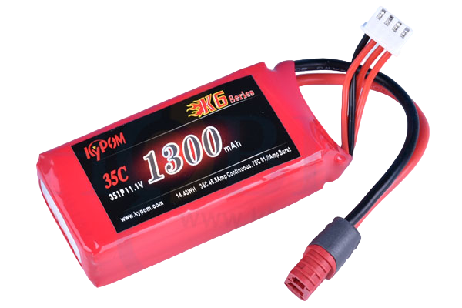
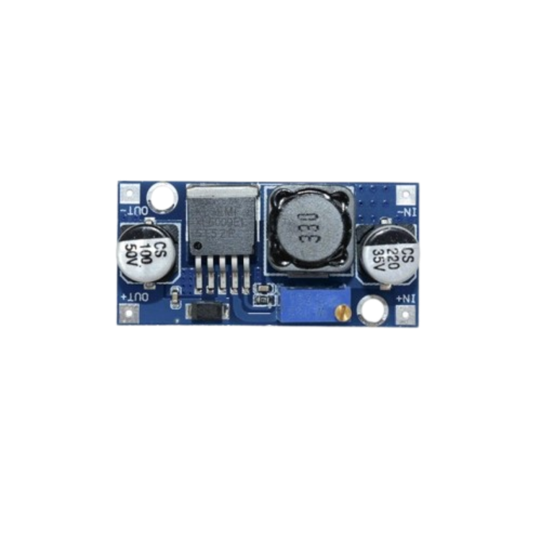
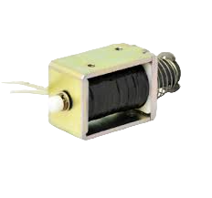


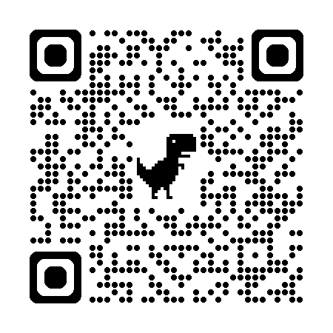
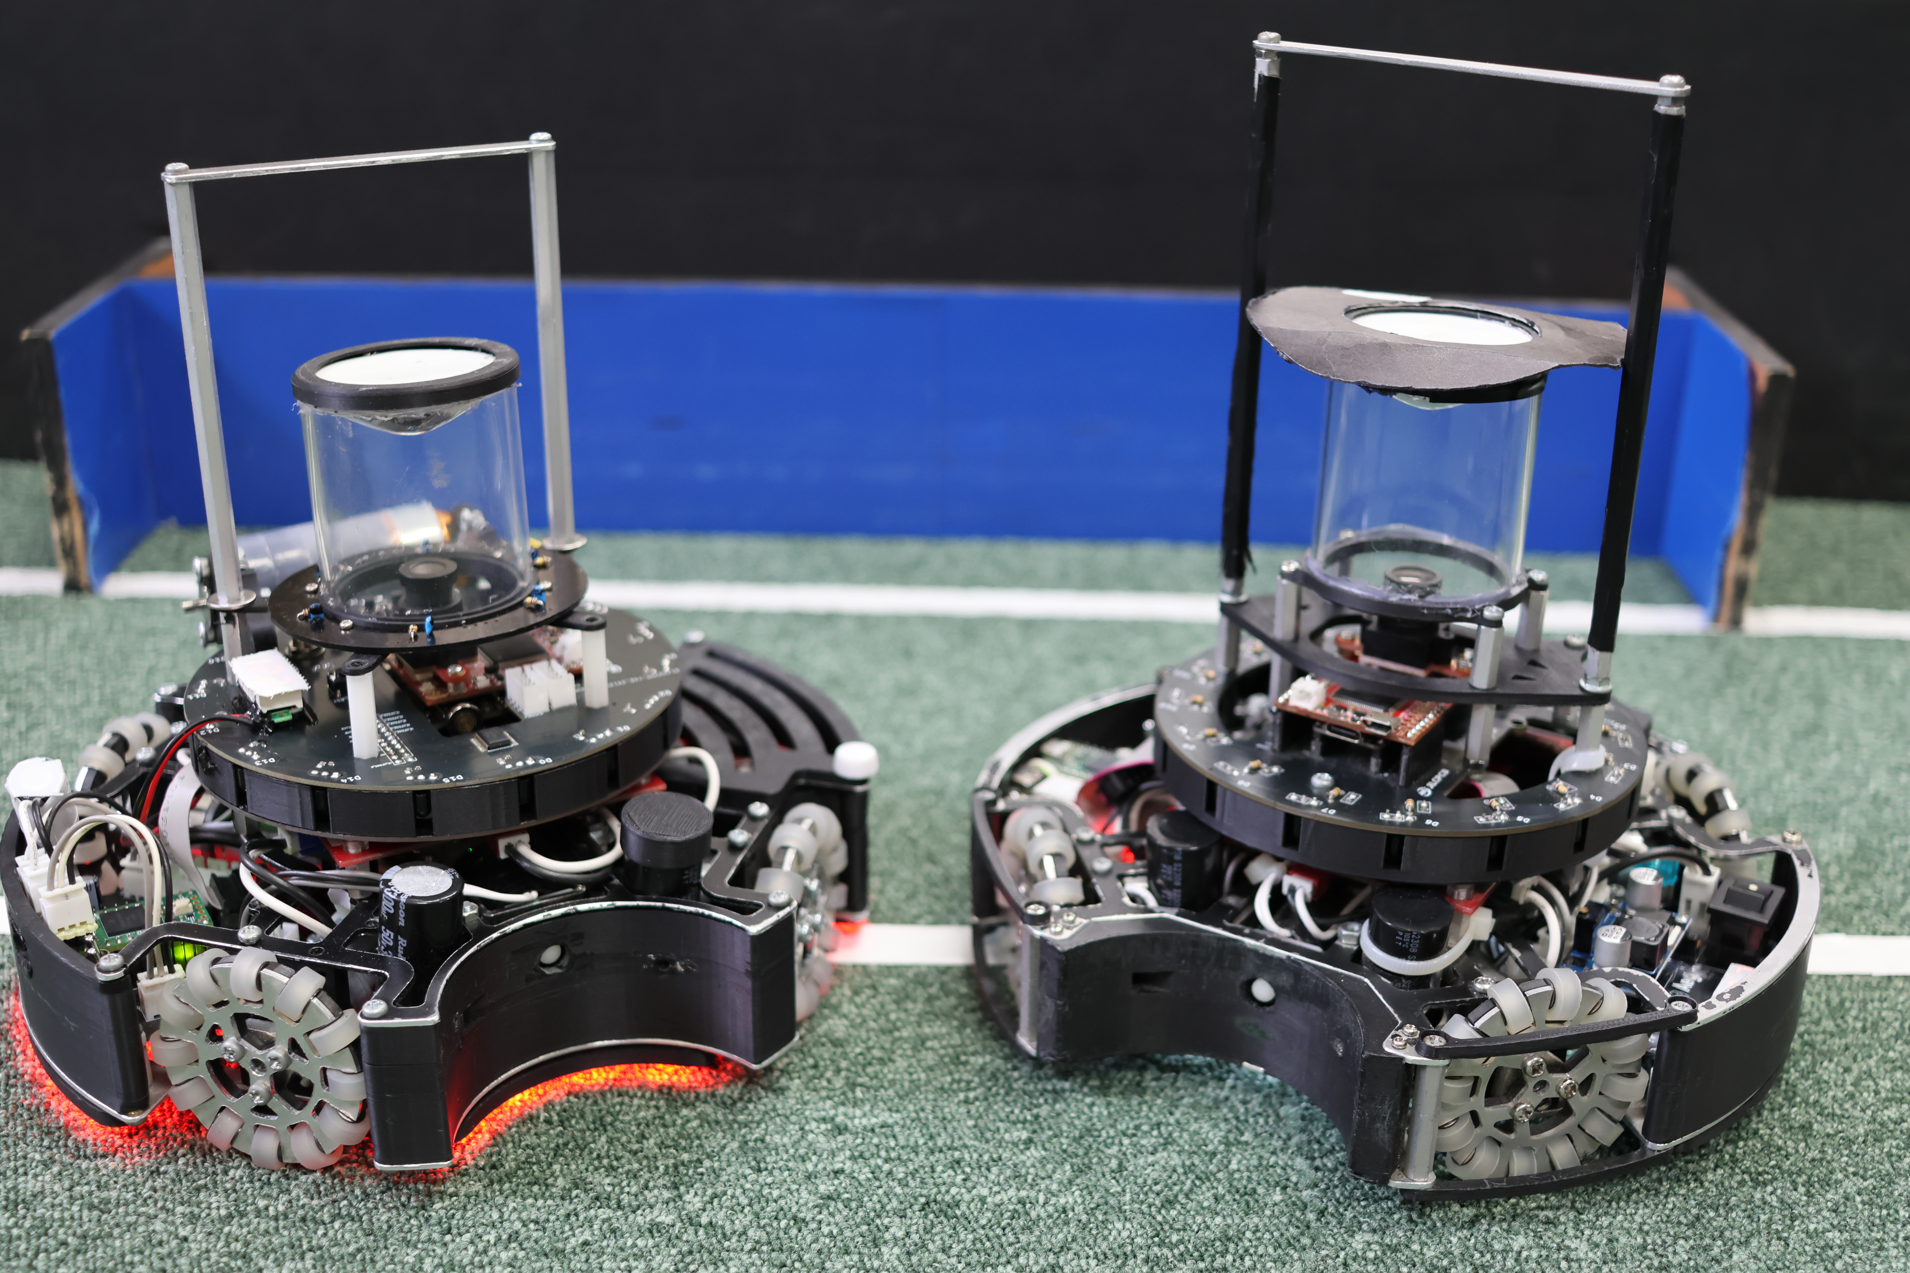
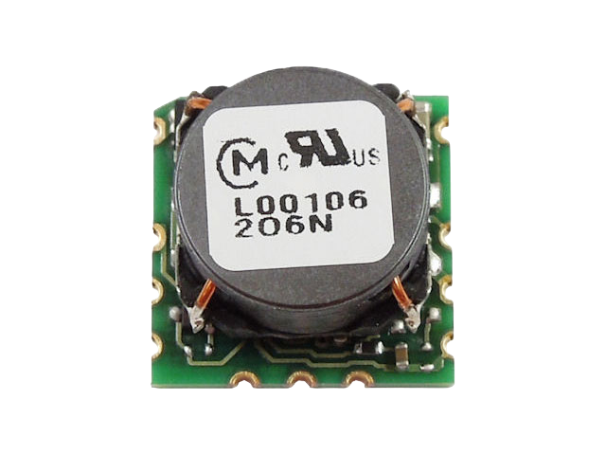
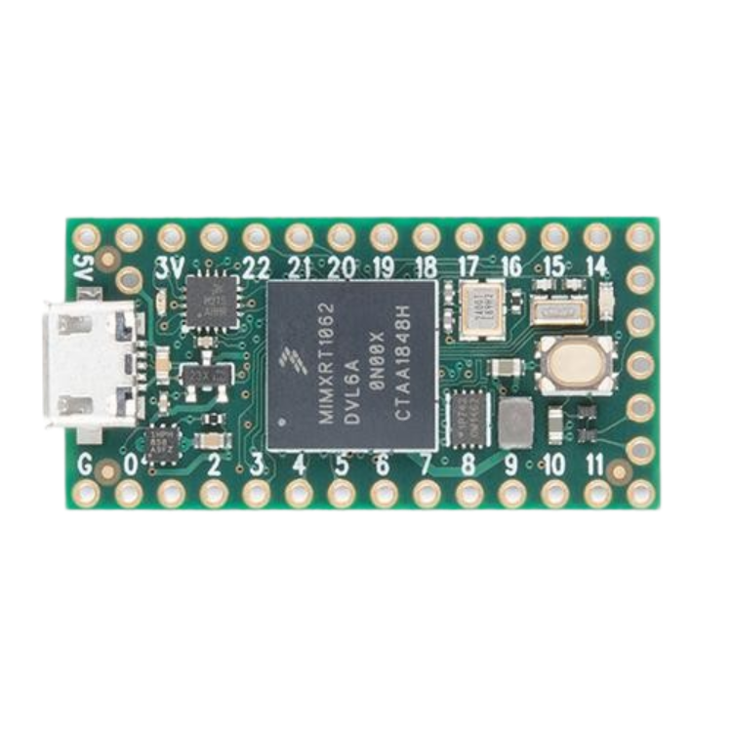
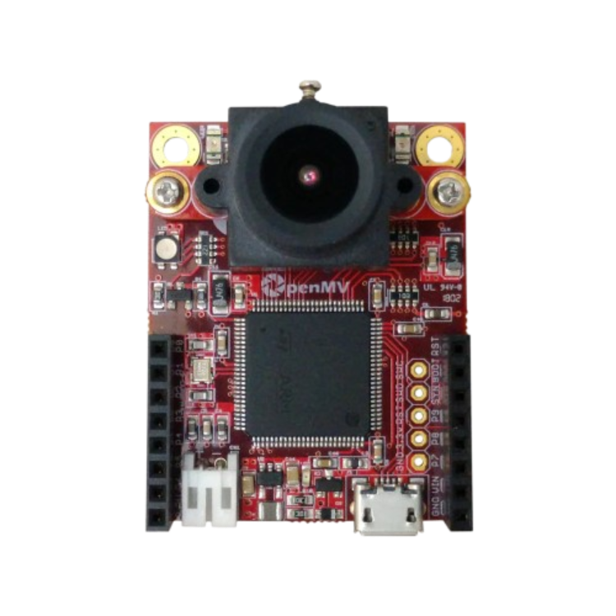
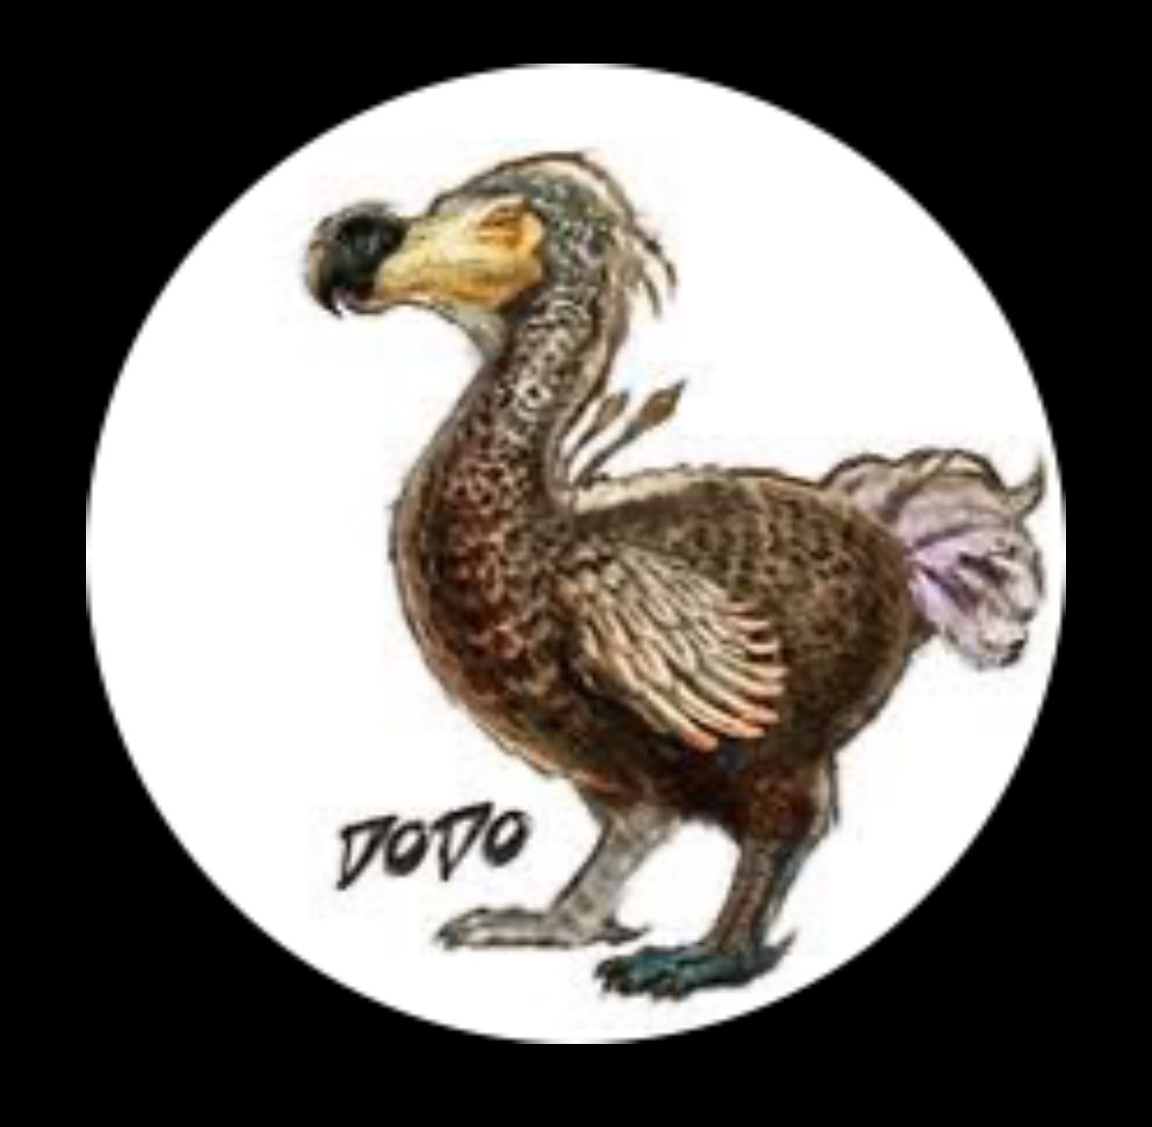
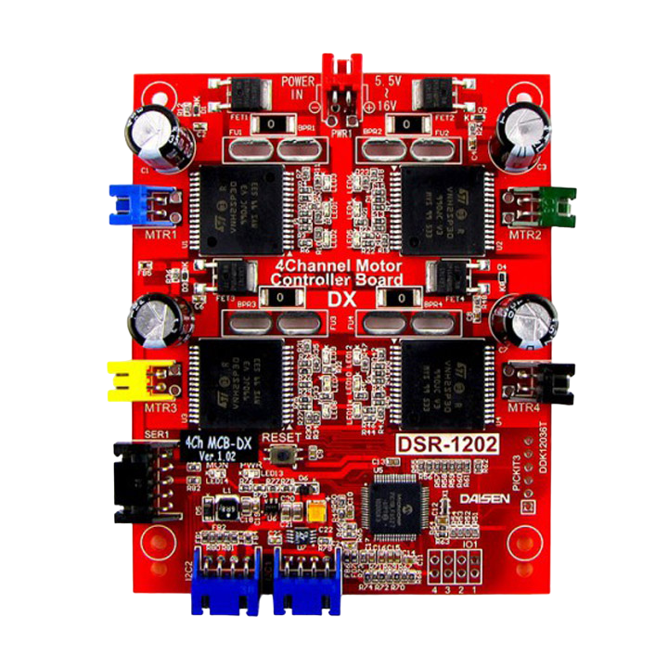
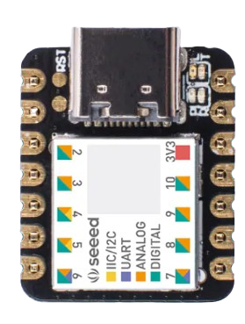
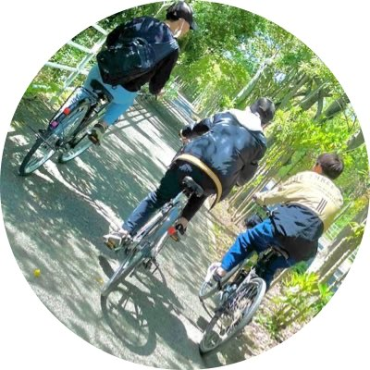
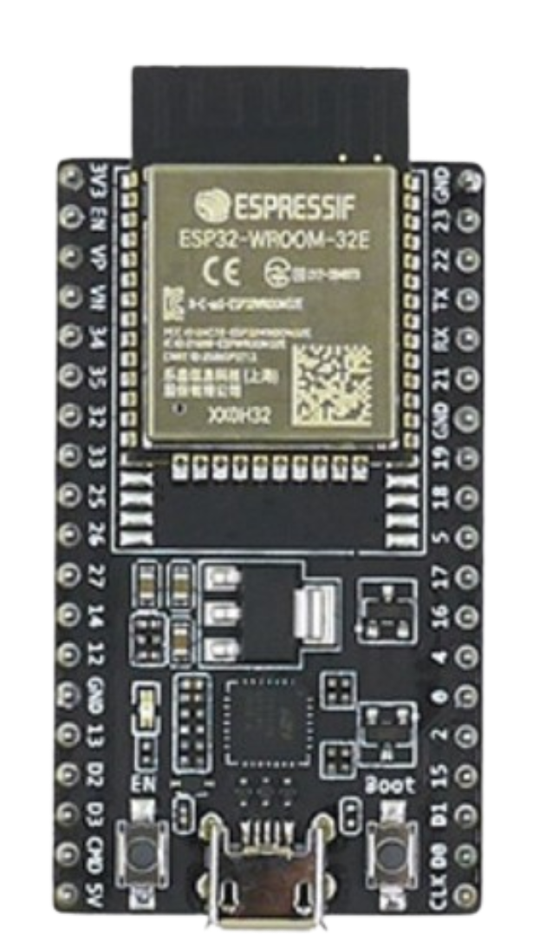
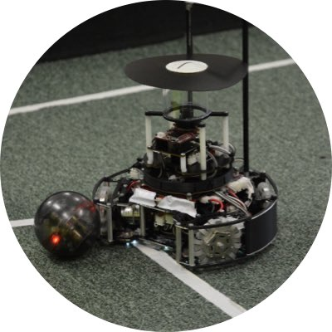
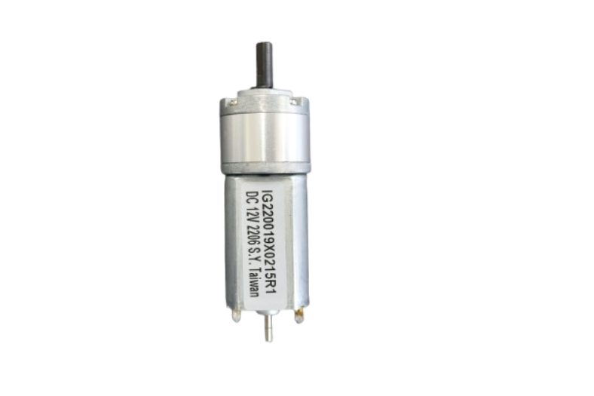
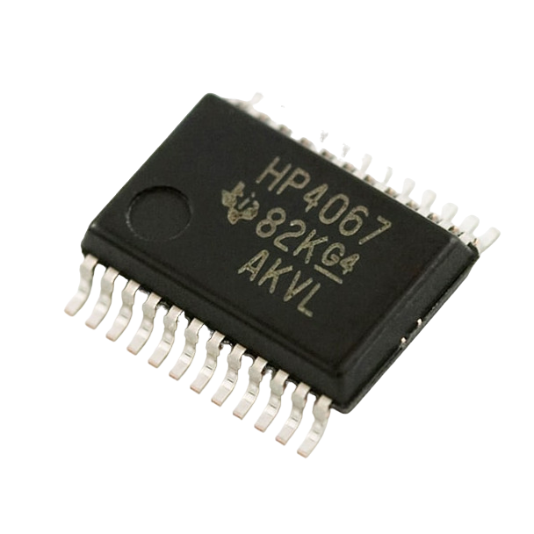
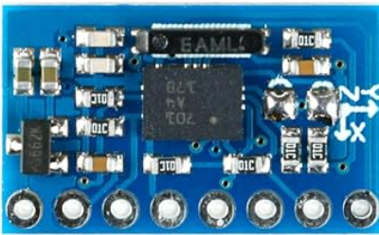
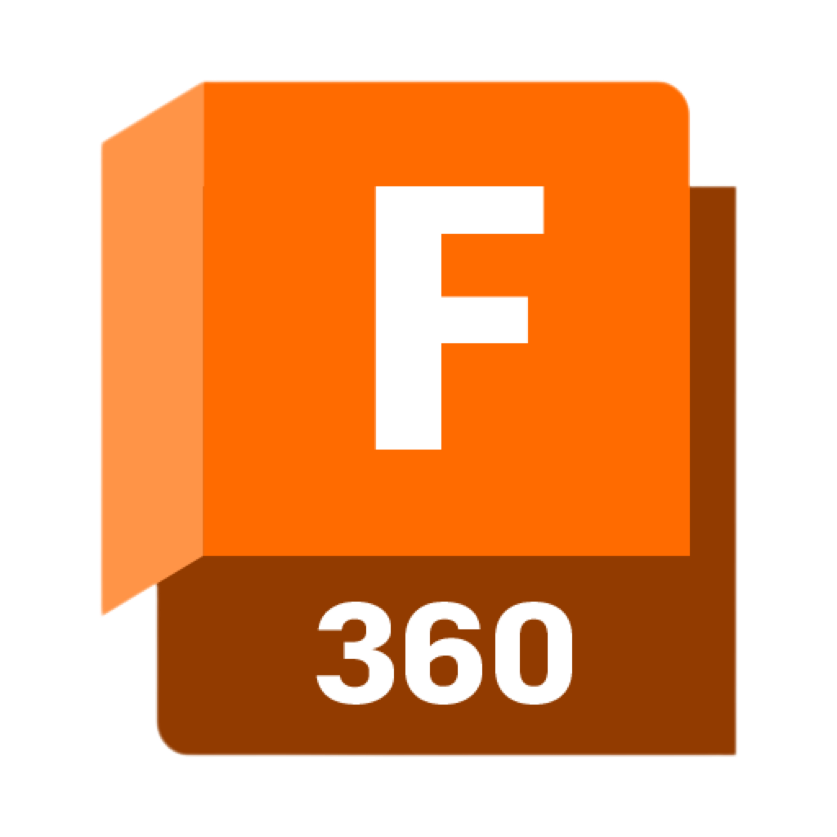
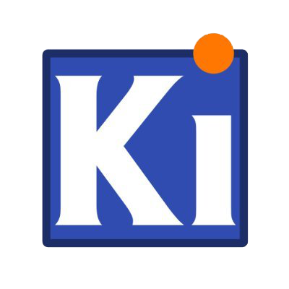


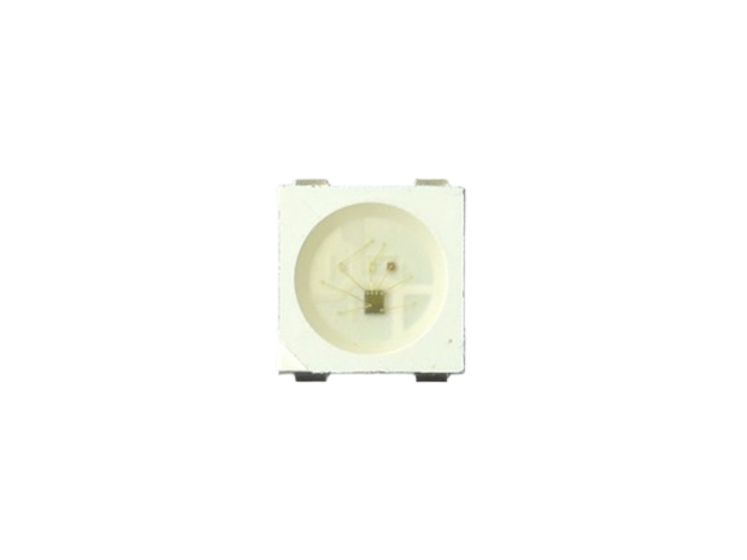
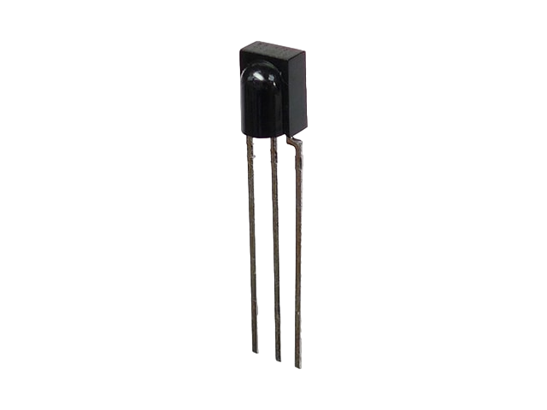
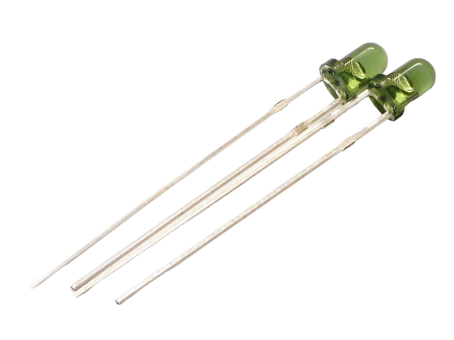
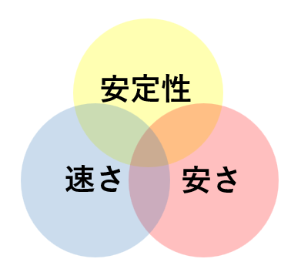
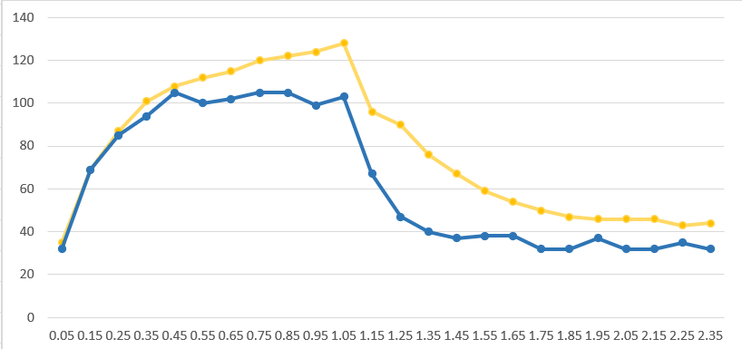
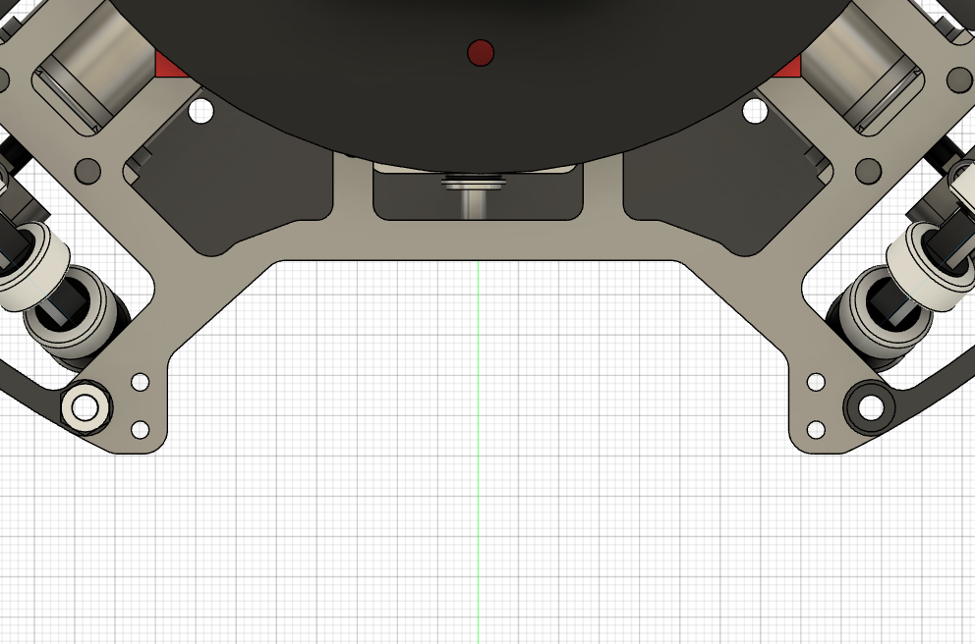
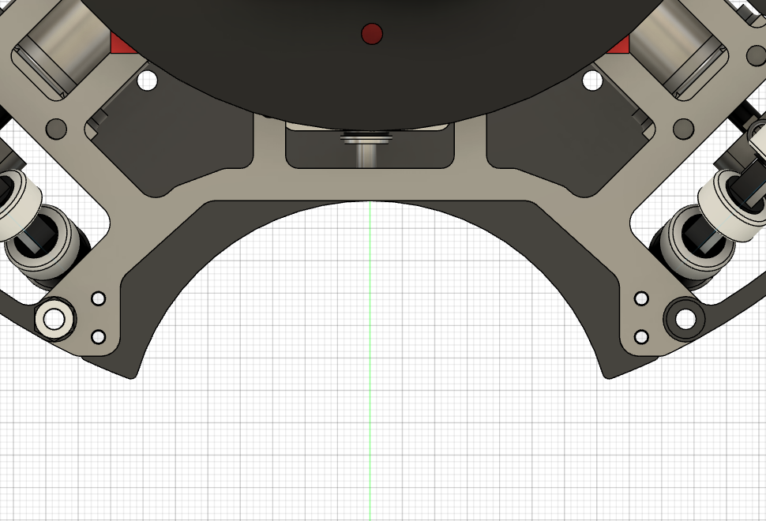
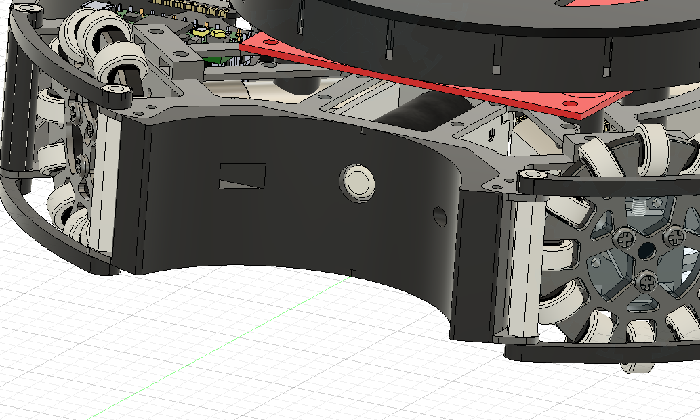
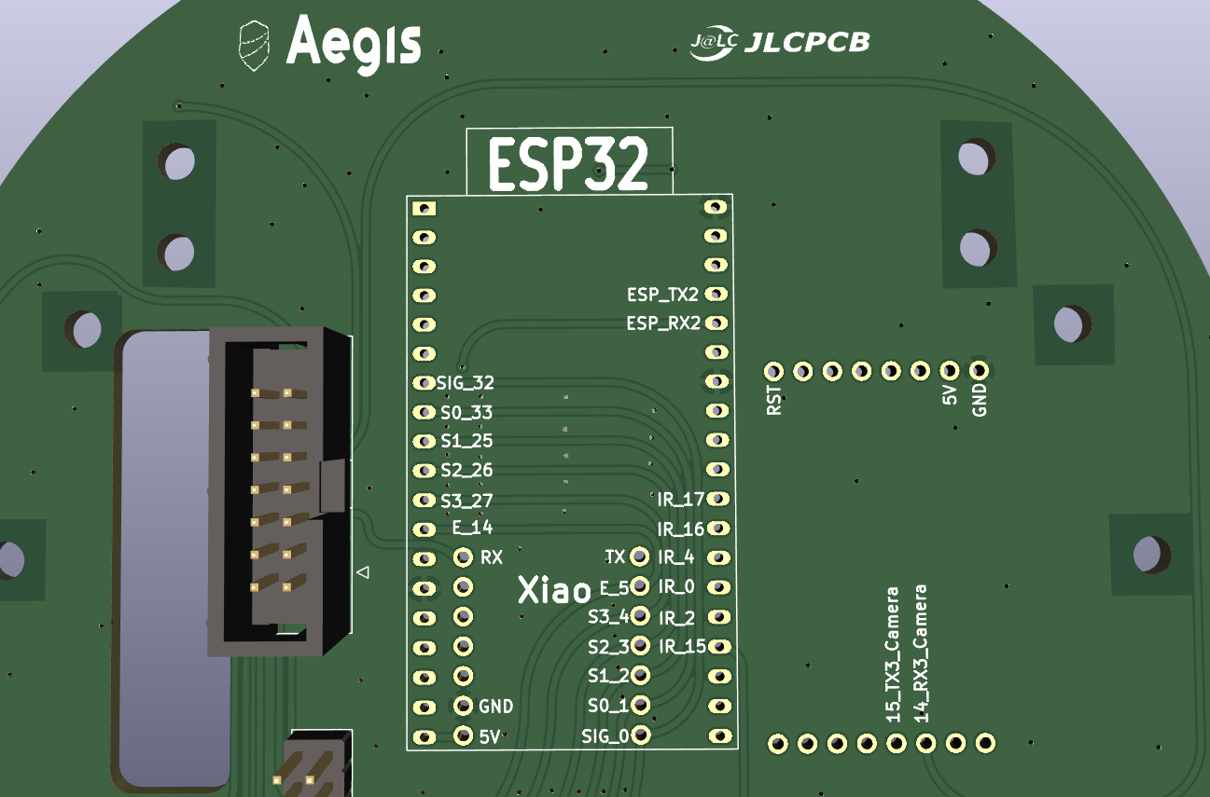
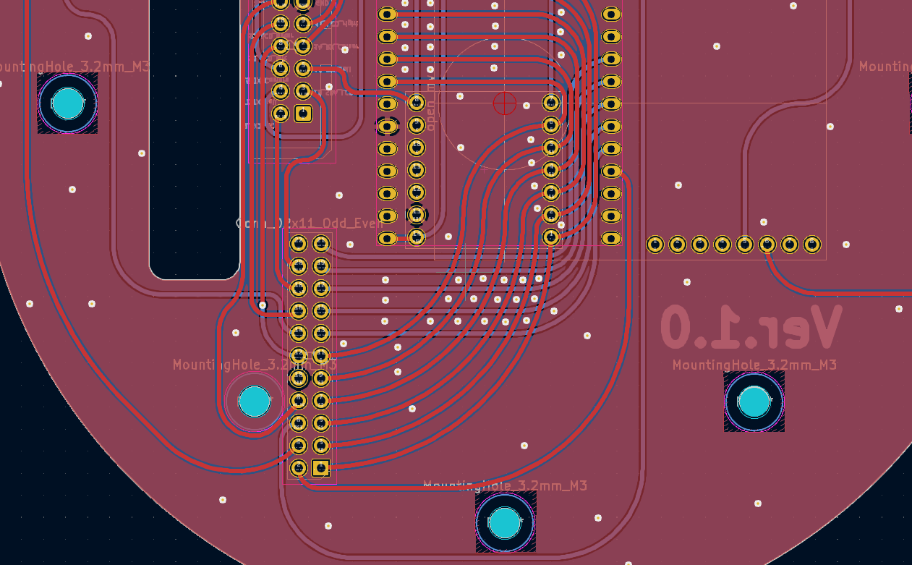
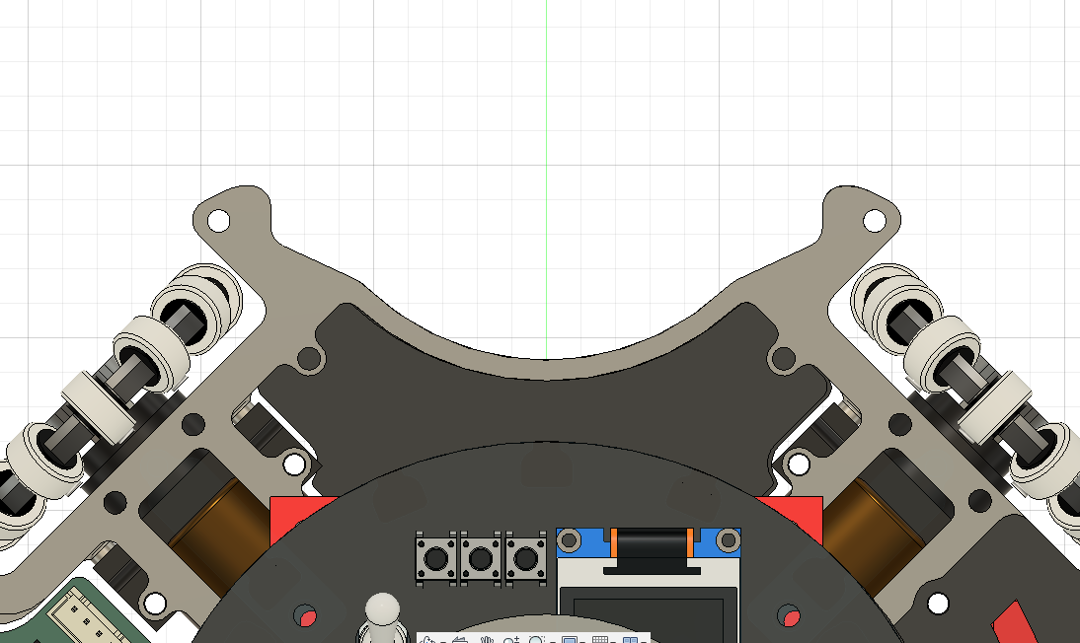
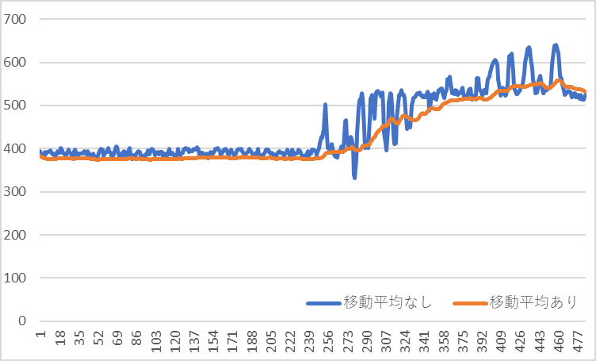
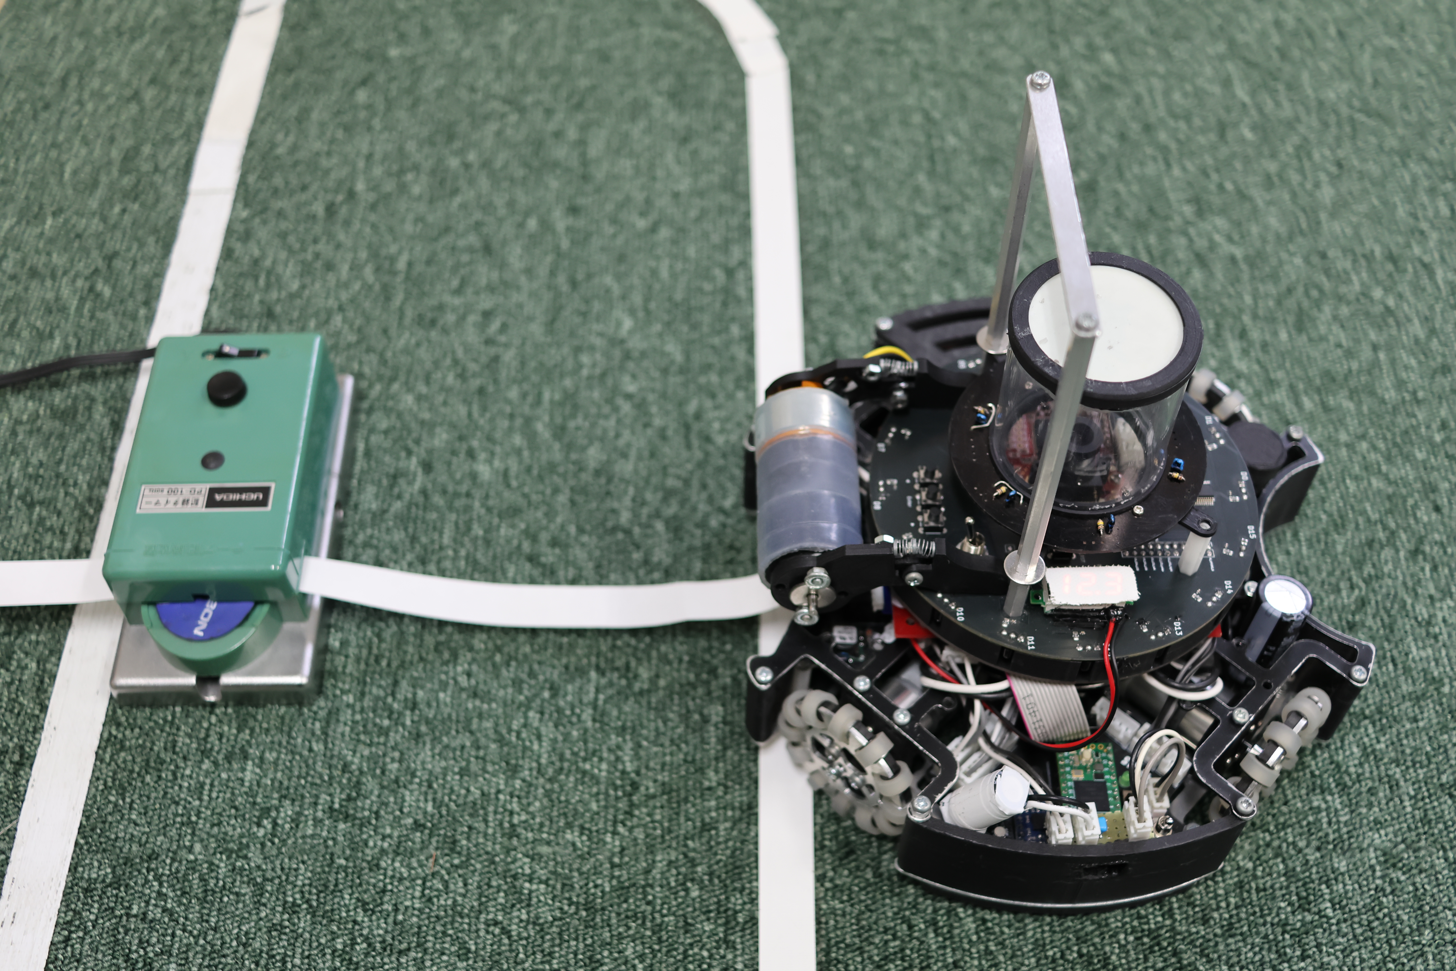
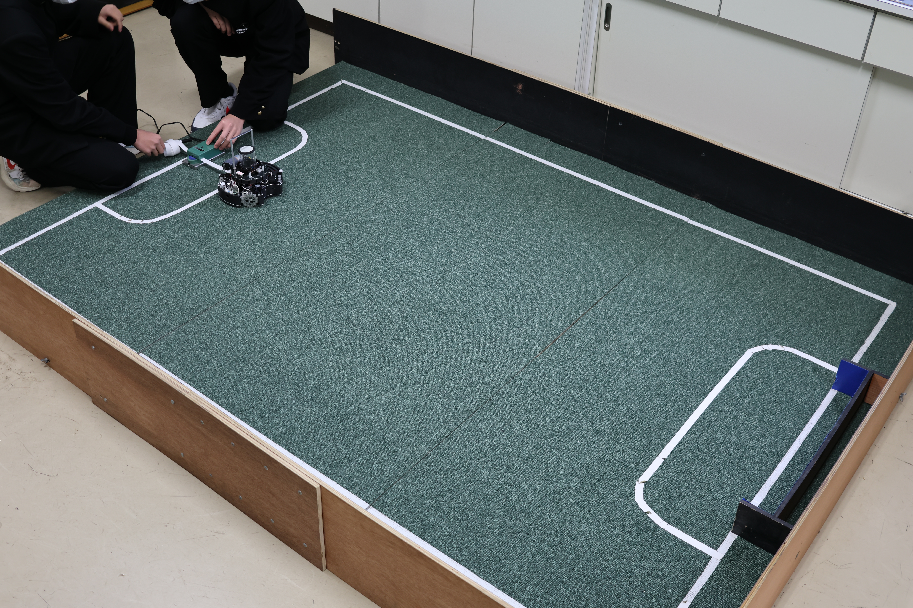
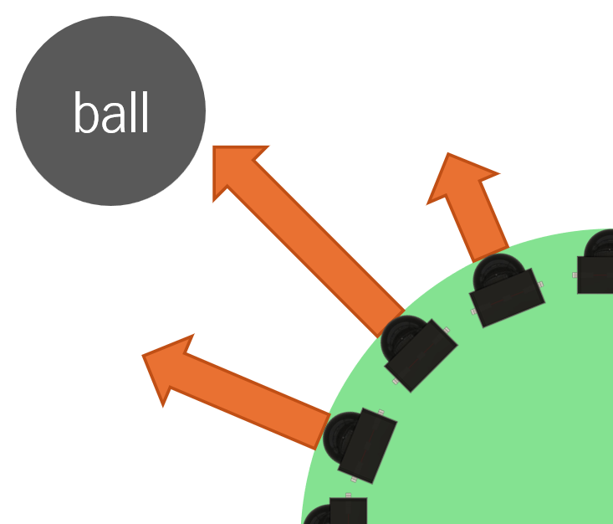
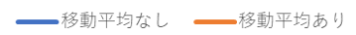
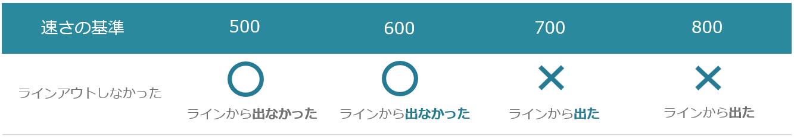
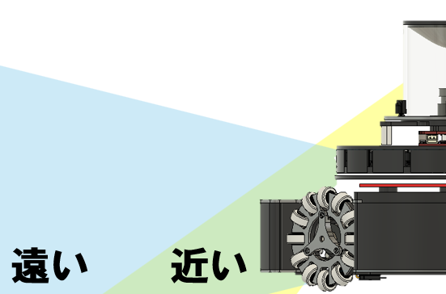
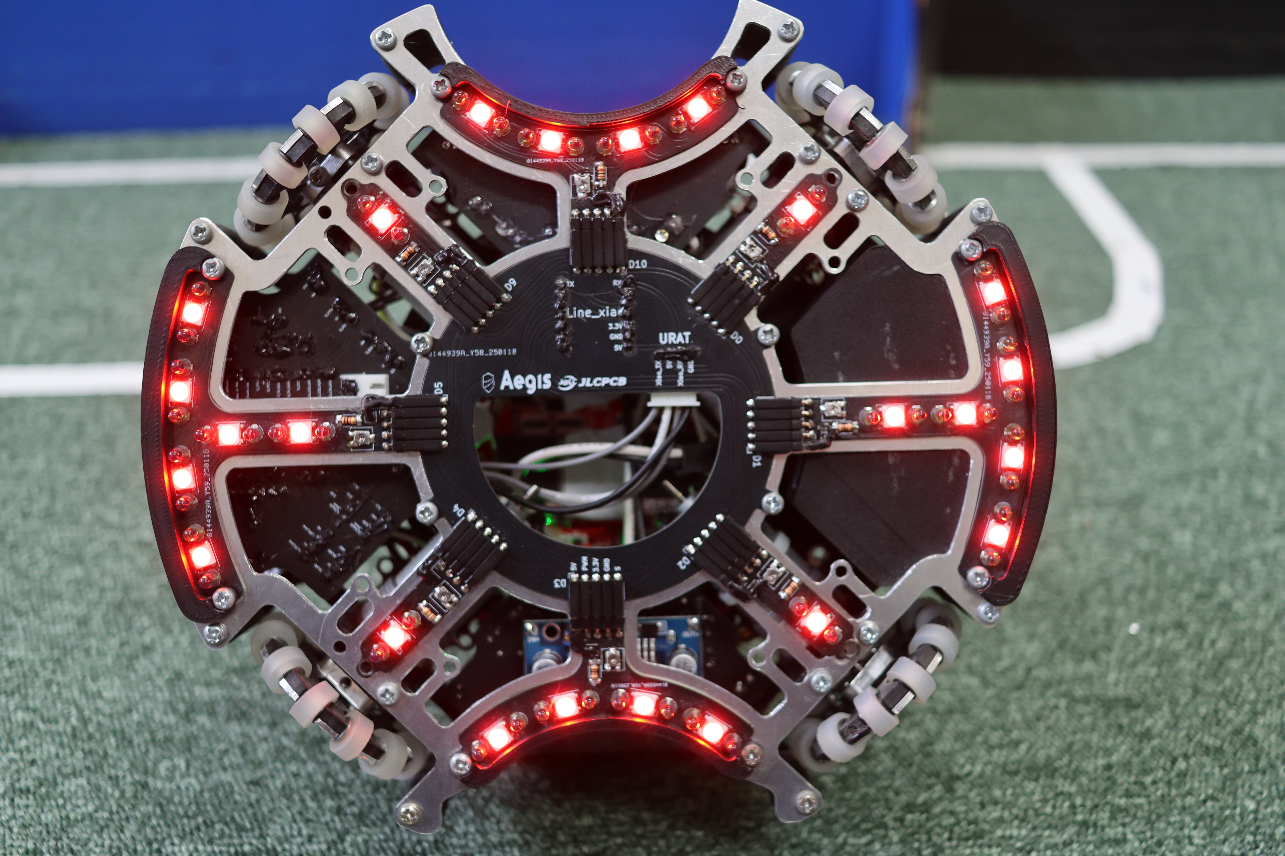
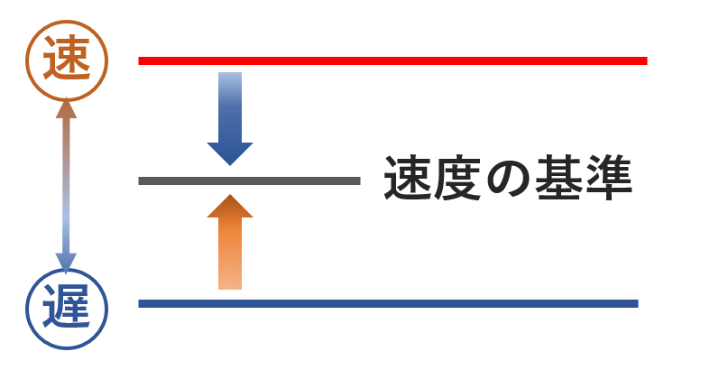
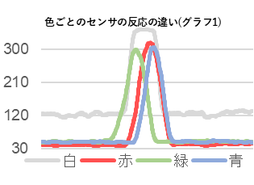
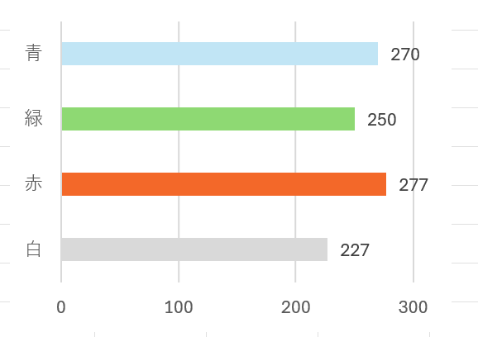
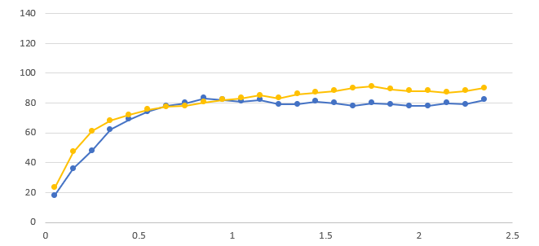
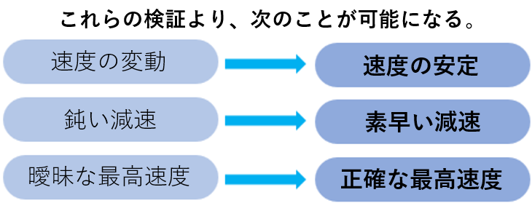
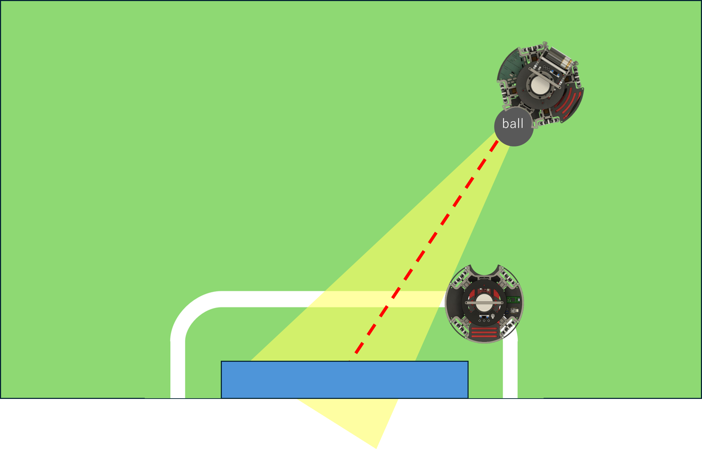
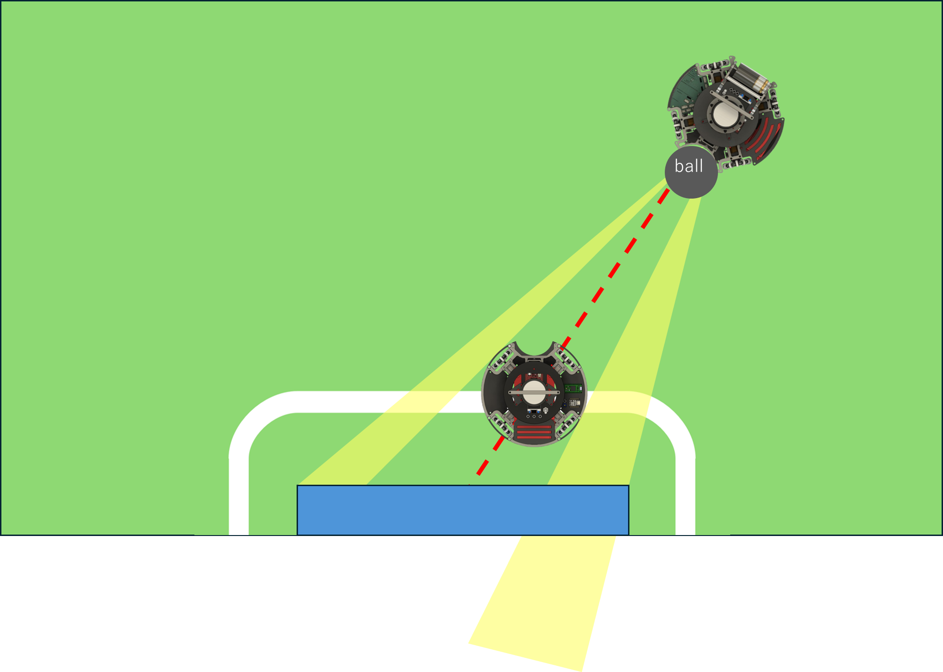
チーム情報
搭載部品
宗像高等学校
Detail
福岡ノード/九州ブロック
チームアカウント
バッテリー
・リポバッテリー
:1300mAh 3s
11.1V
昇圧回路
・XL6009
48V
ソレノイド
・CB1037
所属 ：
@Munako_Aegis
スポンサー
基板を提供してくださってます。
メインマイコン
・Teensy4.0
＞モータの制御や
センサ処理に利用
処理速度が速い
カメラ
・OpenMVH7
＞ゴールの角度、
中心を検出
Policy
11.1V
昨シーズンからロボカップ・ライトウェイトに参加し、今年で2年目に
なります。私たちのチームは、ほとんどのメンバーが高校生に
なってから競技を始めたため、技術力も経験もほとんどありませんでした。限られた時間の中でメンバー全員が成長するために、私たちはチームの
方針を考えました。今回は、その方針について紹介したいと思います。
Member
降圧回路
・DCDCコンバーター
OKL-T/6-W12N-C
5.0V
Serial
ソフトウェア
11.1V
Suehiro Koki
サブマイコン
・Seeeduino Xiao
・ESP32-WROOM-32E
末広 昊暉
@reshiasu217116
Serial
Robot１
１年目（前半）
１年目（後半）
2年目以降
目標
・プログラム担当
４CHモータードライバ
・DSR1202
チームの
各メンバーが、 単独で単純な
ロボットを組み
立てられる
程度の技術力を
身につける。
チーム内で
担当分けをし、
限られた
時間の中で、
各メンバーが
特化した
技術を習得する。
全国大会の反省を
踏まえ、実装したい機構について
話し合い、必要な技術を
考えた上で計画を立てる。 手順をしっかり踏みながら、 チーム全体の技術力を向上させる。
世界大会
優勝
Kurisaki Yuta
サブマイコン
・Seeeduino Xiao
Serial
栗﨑 結大
@kuri1033
Serial
Robot２
・プログラム担当
I2C
Tool
ハードウェア
11.1V
ジャイロセンサ
・BNO055
＞予備として
L3GD20Hと交換可能な基板作成
PWM
私たちのチームでは、板のフレームや部品の設計にAutodesk Fusionを使用しています。
回路製作にはKiCadを使用しています。
ロボットのプログラムはVisual Studioで組んでいます。
Fujita Umi
モーター
・DIGILENTIG22 1/19
＞12v駆動で安くて速く、
繊細な動きが可能
Analog
Analog
藤田 海
@Kai_RCJ_11619
マルチプレクサ
・HP4067
マルチプレクサ
・HP4067
・機体設計担当
・回路設計担当
PWM
Robot２
robot2
robot1
Kimura Maiki
Analog
フルカラーLED
・WS2812B
Analog
木村 真生喜
@_maiki0826
ラインセンサ
・NJL7502L
ボールセンサ
・TSSP58038
「速度革命：加速度制御で勝つ」
・回路設計担当
「細部の工夫」
検証2：加速度制御の有無による減速特性の比較
加速度制御を使ってロボットを目標速度まで加速させた後、目標速度を下げて
減速させる場合と加速度制御を使わずに一定時間走行させた後、モーターの
値を下げて速度を減速させる場合についてどうなるかを調べました。
その後、速度（v：cm/s）と時間（t：秒）の関係をグラフにして比較しました。
結果：
グラフから、速度を落とす際に、制御ありの方が制御なしよりも
急激に減速することがわかりました。
この結果から、加速度制御を行うと速度が一定になり、速やかに減速できることが確認できました。（グラフ2参照）
検証3：ライン付近の速度の最適化
制御をおこなった状態で、ラインを踏んだ際にブレーキをかけるプログラムを
作成しました。ラインを踏んだ際に、ラインアウトせずに壁に当たらない
最高速度を見つけることを目指しました。
結果から、速度の基準600がラインアウトをせず、最適な最高速度であることが
わかりました。この速度をライン付近での最高速度として設定し、
それ以外の場所では速度を出すロボットを使用することにしました。（表1参照）
まとめ：
検証１より、加速度制御なしは、速度が上がり続けているのに対し、
加速度制御ありは、最終的に速度が一定になっている。
検証２より、加速度制御ありの方が、なしよりも減速が速い。
検証３より、以前までは、ラインからでないモーターの回転数を調整していたが、
ラインから出ない最高速度を発見できた。
「ボールの主導権を握る」
昨シーズンに使用していたロボットのモーターは
6V駆動だったため、スピードがあまり出ないという
問題がありました。そこで、もっと速くて効率的な
モーターを探すことにしました。できるだけ費用を
抑えつつ、12V駆動のモーターを選びました。
その結果、以下のモーターが挙がりました。
・秋月モーター（DIGILENT IG22 1/19）
（約3000円）2024年6月
このモーターは、私たちが求めていた性能を持っており、良い選択だと
思いました。しかし、このモーターを採用したことで速度は上がったものの、
ラインアウトの回数が増えるという問題が発生しました。速度が速くても
ラインアウトしてしまっては意味がありません。以前はラインアウトを
防ぐためにモーターの回転数を落としていましたが、そのままでは
加速し続けてしまう問題がありました。 この問題を解決するために、
BNO055を使用して機体の速度を測定し、ライン付近ではロボットの速度を
下げることでラインアウトを防ぎ、コートの中心では最高速度を出せるように
することを考えました。
実験環境
検証１、検証２は、コートの端から端までを走らせ、記録タイマーを用いて
実験しました。（写真1,2参照）
「加速度制御」
速度の基準を設定し、得られた速度が
基準を下回る場合はモーターの回転数を上げ、
逆に基準を上回る場合はモーター回転数を
下げるように調整します。この方法を
「加速度制御」と呼びます。（図１参照）
私たちは、この方法が機能し、ラインアウトを
防げるかを確認するために、次の検証しました。
検証１：速度制御との違いを探る
加速度制御が正常に動作しているかを確認するために、加速度制御を使用して制御している場合と加速度制御をしていない場合を実験しました。
その後、速度（v：cm/s）と時間（t：秒）の関係をグラフにして比較しました。
結果：
グラフから加速度制御をしている場合は、してない場合に比べて速度80cm/sでより安定して一定にになっていることが分かります。（グラフ1参照）
キッカー側の捕捉ゾーン
・フラットケーブルを用いてケーブルの数を削減
・通電しているか、していないかを目で確認し、人為的ミスを防ぐために基板にLEDを搭載
・基板のどこに何が接続されているかを明記することで、プログラムを組みやすく
・ノイズを減らすために基板の配線を曲線に
今シーズン、キッカーを初めて搭載しました。
キッカーの威力を十分にボールに伝えるために3Dプリンターでボールの形に合わせた
ボール捕捉ゾーンを製作し、（図2参照）キックの成功率と捕捉力向上を目指しました。
速度
加速度制御あり
加速度制御なし
旧捕捉ゾーン
新捕捉ゾーン
ドリブラー側の捕捉ゾーン
▷図2
「ラグ低減とブレ抑制」
時間
▷グラフ2
▷図3
Robot2の捕捉ゾーンにはドリブラーを搭載しています。
・ドリブルのタイミングを早めるために
ホールドセンサをなるべく前方に搭載しています。 ・捕捉ゾーンの幅を広く、ボールの形に合わせた設計に
することで(図3参照)ドリブル成功率の向上を
目指しました。
ボールセンサのアナログ値にはブレがありました。
このブレを減らすために、ボールセンサのアナログ値に対して移動平均を求めることに
しました。ボールセンサから離れる方向に
ボールを転がし、その値の変化を調べました。
移動平均のサンプル数を変更しながら、
アナログ値のブレを調べ、最終的にサンプル数を
10に設定しました。移動平均を使用しない場合と
比較したものが右のグラフです。
グラフより移動平均を使うことで値が
滑らかになっていることがわかります。
この結果を踏まえ、ボールセンサだけでなく、
ラインセンサのアナログ値にも移動平均を
適用しました。（グラフ3参照）
「角度＋距離の完全検知」
ベクトルを用いた制御
アナログ値
昨シーズンは、ボールセンサを8個、円形に等間隔で配置しました。
しかし、赤外線ボールの位置によってボールセンサのアナログ値が
変動し、誤差が生じていました。そこで、この誤差を減らすために、
センサの数を16個に増やし、間隔を狭めました。各方位に設置した
ボールセンサのアナログ値をベクトルとして扱い、赤外線ボールに
最も近い3つのボールセンサのベクトルを合成して角度を算出する
方式に変更しました。センサの個数を増やしたことで、角度の誤差は
昨年よりも減少しました。（図4参照）
ボールが遠ざかる
時間
▷表１
ラインアウトしない速度比較
▷図4
▷グラフ3
▷写真１
▷写真２
▷図5
しかし、ボールの距離を算出する際には大きな誤差が生じ、実用的ではありませんでした。ボールの
有無に関する情報は信頼できますが、センサの出力強度はボールの向きによって変化するため、
距離の推定には適していませんでした。そこで、
角度算出用のボールセンサとは別に、ロボットの
上部に6個のボールセンサを設置しました。
これにより、ボールの距離を「近い」と「遠い」の2つに分類できるようになりました。この改良に
より、角度と距離の両方について、安定した信頼性の高い情報を得ることが可能となりました。
「最適カラー解析」
Robot２のLINEセンサは、光の色や明るさを
調整できるフルカラーLEDを使用しています。
私たちはこれまで使っていた
白色光と、赤、緑、青の光を使った場合の
白線通過時のデータをグラフと表にまとめました。
▷図１
（図５参照）
グラフ4を見ると、白色光を使った場合の
最小値と最大値が他の色よりも高く
なっていることがわかります。
各色の最大値と最小値の差
「シュートコースをシャットアウト」
▷グラフ4
色ごとの反応値の違い
▷グラフ5
速度
加速度制御あり
カメラを用いてゴールの角度を算出し、ボールセンサを用いて赤外線ボールの角度を
算出します。これらの角度情報をもとに、ゴールの中心とボールを通る一直線上に
ロボットが来るように制御します。そうすることで、相手のシュートコースを
図のように狭める効果があります。（図6，7参照）
加速度制御なし
検証１
入らなかった場合
入る場合
時間
▷グラフ１
検証2
ラインセンサでは最小値と最大値の差が大きい方が有利です。
グラフ5から最小値と最大値の差が、赤と青は他の二色と比べて大きいことがわかります。
しかし、青色は禁止色のため使用することができません。
このことから、センサーに最も適した光源は
「赤色」であることがわかりました。
検証3
▷図6
▷図7
SWL-026

Slide 2
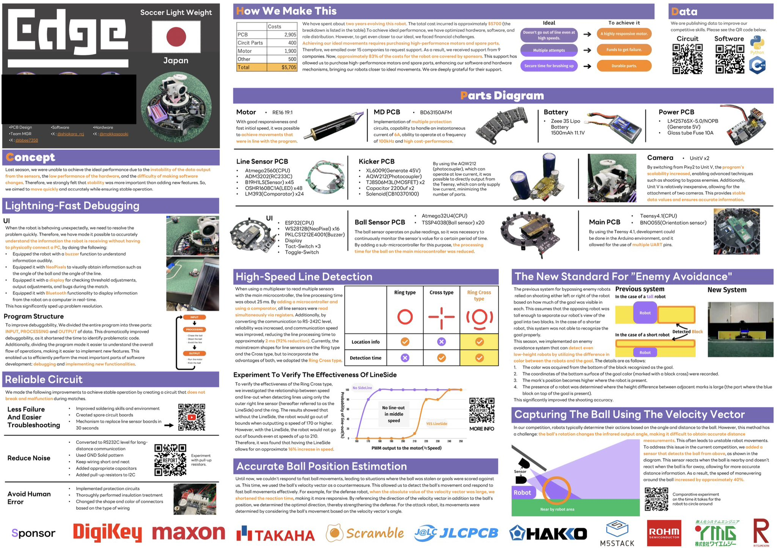

Slide 3

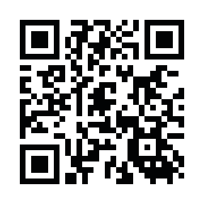





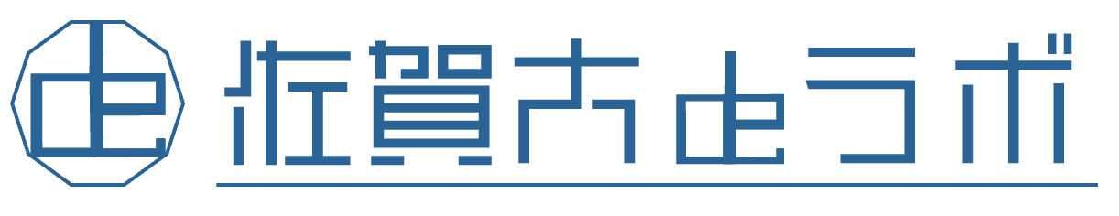


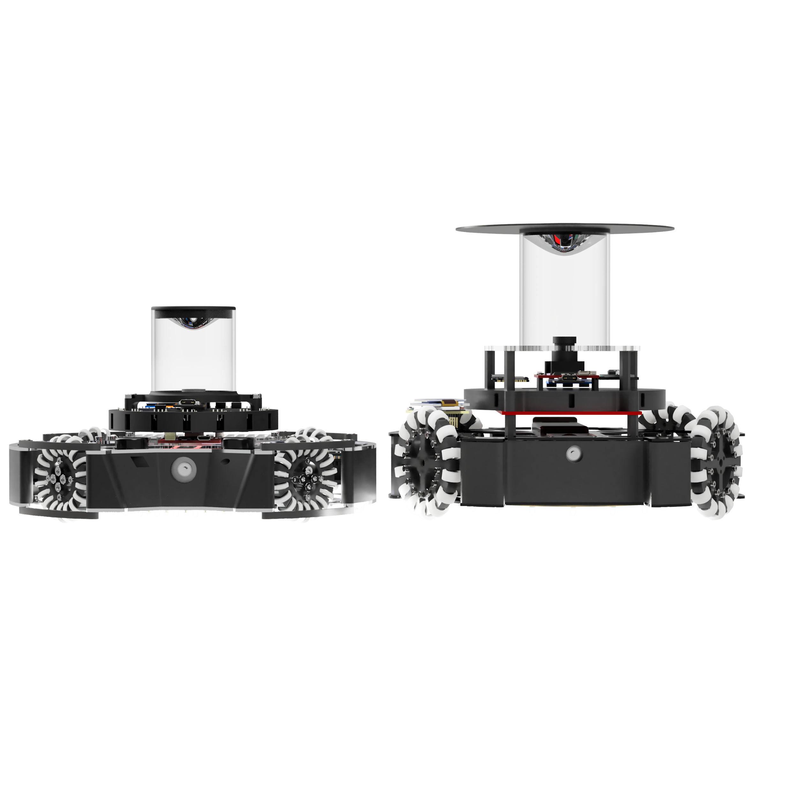
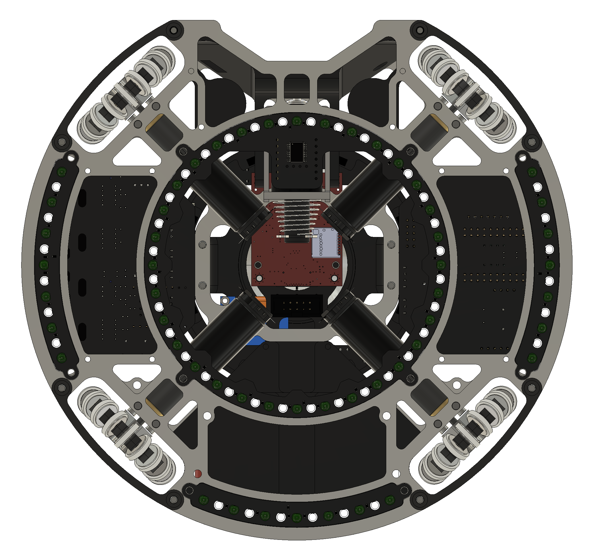




































Munako Artemis Munakata High School
REGION
LEAGUE
Team Member
Team Website
https://munako-artemis.github.io/
Team X(Twitter)
https://x.com/munako_artemis Team GitHub
https://github.com/MUNAKATA-EPC
JAPAN
Soccer LWL
Kyle Matsuda : Hardware Yuki Meno : Hardware
Rentaro Ishihara : Software Ryota Kumadaki : Software
SPONSERS
Website
X(Twitter)
GitHub
Method / Production / Design
【Robots’ Overview / Descriptions Of The Installed Parts 】
【Robots’ Features】
Robot.1's concept is to be a "robot with a low center of gravity and high maintenance performance". In a robot that moves freely around the court at high speed, having a low center of gravity is crucial. A low center of gravity allows the robot to execute turns and speed changes with minimal force, reducing power consumption and enabling more precise movements.
However, achieving a low center of gravity often means designing the robot to be compact and densely packed with components internally, potentially compromising maintenance accessibility.
To address this challenge, Robot.1 has been designed with a reduced number of components.
Most parts and boards can be quickly removed and replaced, ensuring ease of maintenance despite its low-profile design.
Robot.2's concept is to be a "strong robot with stable operation" for soccer competitions, which is a challenging feat to achieve. However, we have implemented various innovations to achieve this goal.
All components installed in Robot.2 have undergone a year-long development and testing process to ensure stability. Additionally, it is designed to place various additional components for adapting to changes in rules.
By completing the robot production process early and allowing sufficient time for adjustments, we can achieve stable operation and develop a "strong robot".
> Improvement of the shape of the Line Sensor
During the Japan Open 2024, we identified the following issues with our line sensors:
・It was taking too much time for the sensors to detect the white line after the robot has crossed it.
・Poor color compatibility between the sensors and the white line leads to erroneous detections.
To address these issues, we implemented the following improvements.
・Changing the type of the Sensor
As we mentioned earlier, poor color compatibility between the sensors and the white line leaded to erroneous detections, so we have changed the sensor to NJL7502S. By changing the sensor, we can sufficiently detect the difference in response between white and green, enabling us to detect white lines and reduce occurrences of out-of-bounds.
・Changing the shape of the line sensor (Fig.A) We added new sensors to the left, right, and rear in addition to the central circular line sensor. This allows the robot to immediately detect the white line when it crosses over it.
・Increasing the number of the sensor ports For the circular line sensor, reading values from each sensor allows us to estimate the current position of the reacting white line.
Main Board (Robot.1)
This board is equipped with the “Teensy 4.0” main microcontroller, the “BNO055” IMU sensor, the “Twelite UART” communication module for inter-robot communication, the tournament’s official communication module, and various control switches.
All of the data from microcontrollers and sensors on other boards is aggregated here, and this data is used to control the robot.
・Teensy 4.0 : It has many serial ports and very high performance, making it suitable for high-precision control using many sensors and sub-microcontrollers.
・BNO055 : It allows easy control and has less angular drift compared to other IMU sensors.
・Twelite : It enables easy communication by simply connecting it to the microcontroller via UART.
1 Omnidirectional Vision System
We have positioned the camera facing upwards and placed an omnidirectional mirror at the top of an acrylic pipe.
By doing this, we can capture a 360-degree view from the robot without using multiple cameras, significantly simplifying control compared to using multiple cameras.
We are using OpenMV as camera module. It is programmed with MicroPython.
A
1
Robo.1
1
B
2
Debugging Components
We have placed menu operation buttons and a small LCD monitor at the rear of the robot.
These are positioned for easy access during a match, allowing us to check sensor values and change the robot’s
Mode without connecting to a computer.
2
7
4
Fig.A a shape of line sensor (Robot.1)
6
7
Abstract
Ball Capture Detecting Sensor
We have placed an LED on one side of the ball supplement area, and an S4282-51 photodetector IC on the other side, which detects the ball supplement.
This IC responds only to light of a frequency synchronized with the IC itself, allowing it to be used even in daylight or under an indoor lighting without causing false detections, making it ideal for precise control.
8
3
B. Drive Board (Robot.1)
This board incorporates a motor driver circuit and a kicker drive circuit.
We have chosen VNH5019 for the motor driver IC, and XL6009 for the voltage booster included to de kicker circuit.
The motor driver IC can handle a power supply voltage of up to 41V, which is more than three times the voltage supplied from the battery, and it supports an extremely high current of 30A, ensuring high durability.
The kicker circuit uses two types of MOSFETs, P-channel and N-channel. One is used for controlling the solenoid, and the other is used to disconnect the circuit during the kick motion.
By isolating the kicker circuit from other circuits during kicking, we can physically block the electrical noise caused by the voltage drop during the kicking motion and the back electromotive force generated when the solenoid's shaft returns.
This ensures that no noise affects both the driving power supply and the control power supply.
Munako Artemis is a Japanese team participating in Soccer LWL. The team consists of four high school students and has been active since 2021.
For robot design, we mainly use Autodesk Fusion, and for circuit design, we use KiCad. By utilizing 3D printers and CNC milling machines, we efficiently created our robots. Almost all the sensors and microcontrollers are the same among both of our robots, simplifying parts management and increasing compatibility. Additionally, the programming is primarily done in C++ for most microcontrollers and in MicroPython for the camera.
In preparation for the world tournament, we made modifications to our robots to address various issues identified in the Japan Open 2024. One significant problem was the frequent occurrence of out-of-bounds, so we improved the shape of the line sensors from a linear to a circular design and changed the sensor processing algorithm. Additionally, we often had difficulty carrying the ball forward, so we expanded the ball-capturing zone to make it easier to capture the ball and improved the ball-tracking algorithm.
Both of our robots are equipped with a kicker mechanism that uses a solenoid to kick the ball. However, we had no idea which voltage and capacitor capacity would result in the strongest kick. Therefore, we investigated how the kicking power changes with different voltages and capacitor capacities and created graphs to determine the optimal settings for the strongest kick.
Although this is our first time participating in a world tournament, we are strongly motivated by the desire to "interact with various people, acquire diverse knowledge, and gain valuable experiences." To share our knowledge with a wider audience, we have created a website and social media accounts.
A
B
> Improvement of Ball Access Time
through Ball Tracking Algorithm Enhancement
During the national competition, we identified the following issues with our ball tracking algorithm: Lack of distance-based control between the robot and the ball resulted in excessive rounding, leading to delayed ball access.
To address these issues, we developed the following ball tracking algorithm:
In the diagram on the right, we define Ball Angle as the angle of the ball relative to the robot, and Move Direction as the actual angle of movement of the robot.
When the robot is close to the ball (Fig.B-1)
Move in the tangential direction to the ball (= Ball Angle + 90) to approach the ball.
B. When the robot is far from the ball (Fig.B-2)
Add a constant (= Ball Angle + X) to move towards the ball.
By doing these, the robot can approach to it shorter way than before, and colliding with the ball is almost nothing, so own-goal was decreasing.
Ball Angle
3
Move
Direction
IR Sensor
We have chosen the TSSP58038 for the ball detection. By placing 16 of them in a circular pattern on the central board, we can calculate the angle of the ball more accurately.
4
90°
90°
Line Sensor
We have positioned a circular board in the center and a board with a circular cut-out shape on the outer edge. The description about the line sensor is summarized in
“Robot’s Feature” section.
90°
5
9
5
Fig.B-1 ball-tracking system when ball is near
Power Circuit Board
The power circuit board includes battery protection circuits, and circuits for generating both the drive power supply and control power supply.
The battery protection circuits feature reverse connection protection, overcurrent protection, and over-discharge prevention.
To generate the control power supply, a DC-DC converter is used, which minimizes the electrical noise from the drive power supply, ensuring stable operation of the microcontrollers.
Robo.2
X°
6
1
C. Main Board (Robot.2)
This board is equipped with a Teensy 4.0 as the main microcontroller, an L3GD20H and a BNO055 as IMU sensors, an OpenMV camera, an SSD1306 display, and TSSP58038 sensors for ball detection.
There are eight IR sensors installed to calculate the ball's angle using vector processing.
Two gyro sensors are installed to ensure redundancy in case one fails during the match.
Additionally, the display allows us to check the sensor values and to change the robot's mode without connecting it to a computer, making adjustments to the robot more easily.
4
C
6
2
C
Fig.B-2 ball-tracking system when ball is far
7 Motor
Robot.1 : We use Maxon's RE16 series motors, which offer high efficiency and responsiveness, reducing the robot's power consumption and enabling finer movements.
Robot.2 : We have adopted the DIGILENT IG22 1/19 motor.
Despite being lightweight, it offers high responsiveness and speed.
> Line Tracing Defense Using Circular Line Sensors
Our robot is equipped with circular line sensors, which we utilize for goal defense through line tracing. The defense system is illustrated in Fig.C.
It uses the perpendicular line to the line connecting the two line sensors reacting to the white line as the reference line.
In case ①, when the angle of the ball and the reference line have a small error, the robot stops to block the shot from an oblique direction.
In case ②, when the angle of the ball and the reference line have a large error, the robot moves in the direction of the line sensor detecting the ball, keeping it on the white line while moving towards the ball to block the shot. By combining these movements in cases ① and ②, the robot can effectively prevent the ball from entering the goal.
7
D
3
D. Motor Driver : DSR-1202 (Robot.2)
We have adopted the DSR-1202 from the Japanese manufacturer DAISEN. It supports high current and can be easily used by connecting to the microcontroller via UART.
Our Robots’ Structure
D
Solenoid
We have selected Takaha's CB1037 solenoid for the kicker.
Among solenoids of similar size in the series, it has a longer stroke and delivers greater kicking force relative to its size, making it ideal for a compact and high-power kicker unit.
7
8
E. Kicker Board (Robot.2)
We use the XL6009 voltage boost IC to step up the voltage to approximately 47V.
For noise reduction, during kicking, we utilize a P channel MOSFET to isolate the kicker circuit from all other circuits, effectively suppressing noise.
The circuit is equipped with two 50V 4700μF charging capacitors.
( For details, check the [ Data / Results / Discussion ] section )
Robo.1
E
Battery
Kypom 3S 11.1V
1300mAh
11.1V
Drive Circuit Board : Kicker System And Motor Driver
E
11.1V
Voltage Conversion Circuit
Using IC :
OKL-T/6-W12N-C
11.1V to 5.0V
Kicker System
(Please look at
“Kicker System And Research About Voltage & Capacity Of Capacitors”)
Sub Controller
RP2040 ZERO
Motor Driver
ｘ4
IC : VNH5019A-E
9 Frame : A2017
The frame was designed using Autodesk Fusion and machined using a CNC. A2017 Duralumin, known for its excellent durability, allows for a lightweight yet extremely sturdy frame.
9
8
9
5
Fig.C Goal Defense System
Gyro Sensor
BNO055
5.0V
Sub Controller
Seeeduino Xiao
IR Sensors
TSSP58038 x 16
I²C
Main Controller
Teensy 4.0
ANALOG
Data / Results / Discussion
Team Activities
UART
UART
Wireless
Communication
Twelite UART
UART
Sub Controller
Seeeduino Xiao
ANALOG
Line Sensors
NJL7502L x 53
About 48V
【About the kicking mechanism and the research about
the voltage and the capacitance of capacitors】
Our robots are equipped with a solenoid which is used for a ball kicking mechanism.
It can kick the ball when you apply high voltage to the solenoid and uses a big capacitance charging capacitor.
The circuit of the kicker mechanism is shown below Fig.1.
However, we had no idea how high the voltage and how big the capacitance of the capacitor should be when we use the solenoid as the kicking system.
Therefore, we decided to research how the kick power will change when we changed the voltage and capacitor capacitance.
<Details Of Research>
Measure the difference of the kicking power when you changed the voltage applied to the solenoid and the capacitance of the capacitor to find the optimal conditions for equipping the solenoid on the robot.
This time we used capacitors from NIPPON CHEMI-CON, Nichicon, Rubycon.
<Research Procedure>
Step 1. make a solenoid drive board which can change the charging capacitor and the
voltage which will be applied to the capacitor.
Step 2. Measure the kick power (*1) by keeping the voltage constant and varying the capacitance of the capacitor.
Step 3. Measure the kick power (*1) by varying the voltage without changing the capacitance.
Step 4. Create a graph based on the experimental data obtained from Step 2 and 3.
(*1) Place a long ruler on the court and kick the ball on it and the kicking power is defined as the distance the ball stopped.
<Results>
In Fig.2, you can see that the voltage variation and the change in kicking power follow a linear relationship. Similarly, in Fig.3, the change in capacitor capacity and the variation in kicking power also appear to follow a linear relationship.
<Discussion>
Based on these findings, it is considered that higher voltage and larger capacitor capacity lead to greater kicking power. Therefore, we aimed to get as close as possible to the maximum voltage limit allowed by the rules, which is 48V, and selected capacitor capacities based on the available space inside the robot. Robo.1 was equipped with a 6600μF capacitor, and Robo.2 with two 4700μF capacitor, to maximize kicking power as much as possible.
【Enhancing Team Collaboration with Various Tools】
In our team, we make our collaboration in diverse aspects such as robot design and programming more efficient by using a variety of tools.
All the tools we use are shown below:
・Robot Design : Autodesk Fusion
・Circuit Design : KiCad 6.0 / 7.0
・Programming Tool : Visual Studio Code
(With PlatformIO)
・Source Management : GitHub
(GitHub Desktop)
As a data management tool within our team, we use GitHub (Fig.4).
GitHub is an online source code hosting service where we primarily store files and source code related to robot production. Since these are hosted on the internet, everyone can always access the latest data regardless of location or team member, ensuring that the most current progress is always shared and team development proceeds smoothly.
Additionally, we use GitHub Desktop (Fig.5), a GUI tool, to make using GitHub easier and more understandable compared to the command-line-based Git. We have been using GitHub since 2023. We have published our 2023 season's hardware and software, so please take a look.
Link : https://github.com/MUNAKATA-EPC/Artemis_2023
【Enhancing Team Efficiency through Multiple Workflows】
In team development, the robot production and the software development is difficult to progress at the same time, and this often leads to a single workflow (Fig.6). Given the extremely short preparation period for the world championship, our team found that operating under a single workflow was highly inefficient. Therefore, we proceeded with multiple workflows (Fig.7), which not only allowed us to start working on tasks earlier but also created significant time flexibility.
I²C
Digital x 3
11.1V
(mm)
UART
Debug System
Motor
Maxon RE16
Vision System
O-LED
Display
SSD1306 x 1
Solenoid
CB1037 x 1
FET1 and FET2 are controlled by signals from the microcontroller.
When FET1 is set to HIGH, the connected capacitors (C6, C7) will be charged up. When FET2 is set to HIGH, the solenoid operates using the power stored in the charged capacitors.
Setting FET1 to LOW isolates the kicker circuit from all other circuits using P channel MOSFET, effectively blocking electrical noise.
Autodesk
Fusion
Tactile Switch x 3
( For switching
robot’s mode)
KiCad
GitHub
Robot Design
Circuit Design
Hardware Tasks
OpenMV H7 x 1
Omnidirectional Mirror
X 4
(μF)
Visual Studio Code
Discord
Google
Spreadsheet
Making
Parts
Assembly
Robot
Robot Maintenance
Robo.2
Check
Sensors
Software Tasks
Battery
Kypom 3S 11.1V
1300mAh
11.1V
Voltage
Conversion Circuit
Using IC :
OKL-T/6-W12N-C
11.1V to 5.0V
11.1V
Kicker System
(Please look at
“Kicker System And Research About Voltage & Capacity Of Capacitors”)
About
48V
Solenoid
CB1037 x 1
Problems:
・Software programmer can’t develop robot’s program until Hardware Engineer finished making them.
・Hardware engineer can’t improve the robots’ problem that is found after finishing making them.
Develop
Software Programs
11.1V
5.0V
Sub Controller
Seeeduino Xiao
IR Sensors
TSSP58038 x 16
Fig.1. The circuit of the kicker mechanism
Fig.6 Specific System and Problems of Single Workflow
Motor Driver
DAISEN DSR-1202
Main Controller
Teensy 4.0
UART
ANALOG
Robot Design
Circuit Design
Hardware Tasks
IC:VNH2SP30 x 4
・0.3V ~ 16.0V
・15~30A / channel
UART
Sub Controller
Seeeduino Xiao
Line Sensors
S4282-51 x 22
Advantages:
・Software programmer
can give feedback about
robots while hardware
engineer is developing.
・We can do software and hardware development at the same time.
Making
Parts
11.1V
Wireless
Communication
Twelite UART
UART
UART
UART
DIGITAL
Feedback
Assembly
Robot
Robot Maintenance
Sub Controller
Seeeduino Xiao
I²C + Digital x 3
Checking the operation of robots’ parts
Software Tasks
Vision System
Debug System
Develop Software Programs
Motor
DIGILENT IG22 1/19
Gyro Sensors
L3GD20H
&
BNO055
O-LED
Display
SSD1306 x 1
Fig.7 Specific System and Advantages of Multiple Workflow
X 4
I²C
OpenMV H7 x 1
Omnidirectional Mirror
Tactile Switch x 3
( For switching
robot’s mode)
To achieve multiple workflows, as we mentioned earlier, we actively used task management tools and communication tools. This allowed the entire team to work on multiple tasks at the same time, thereby enhancing the efficiency of team activities.
Fig.4 GitHub(Munako Artemis Season 2024)
Fig.5 GitHub Desktop

Slide 4



















Tool
私たちのチームでは、主に下のソフトを使っています。
Design
Program
Management
・ Visual Studio
カメラ以外のプログラムを組む際に使用しています
使用言語はC++です
１年目（前半）
・Autodesk Fusion
板のフレームや部品の設計に
使用しています
・ GitHub
データの保存に使用しています
・KiCad
回路制作に使用しています
・ OpenMV IDE
カメラのプログラムを組む際に使用しています
使用言語は、pythonです。
・ Discord
チームメンバーとの情報共有に
使っています
Team History
◆ 2年目の挑戦（2025年シーズン）
● 活動実績
福岡ノード大会：1位
九州ブロック大会：1位
全国大会：1位（全勝優勝）
● 1年目の反省をもとに立てた戦略 前年の全国大会で見つけた課題を分析し、以下の方針でロボットを刷新しました：
機構面の改良 ▶ ジェラルミン素材を導入して、より軽く、かつ頑丈なシャーシを実現 ▶ CNC加工機を使った高精度なパーツ製作 ▶ 特定の戦術に対応する新機構
プログラム面の強化 ▶ センサー制御の安定化 開発体制の強化 ▶ 機能ごとに開発担当を分け、専門性を深める ▶ 全体会議で戦略を共有し、
● 成果と次の挑戦 このような取り組みを通じて、全国大会では全勝での優勝を達成。日本一の称号とともに、世界大会への出場権を獲得しました。
この結果は、1年目の課題と真摯に向き合い、チーム全体で計画的に成長を積み重ねてきたからこそ得られた成果だと感じています。
Tool
私たちのチームでは、主に下のソフトを使っています。
▶ ゼロからの挑戦
私たちのチームは、高校からロボカップ競技を始めたメンバーばかりで、当初は技術も経験もほとんどありませんでした。限られた時間の中で、どうすれば全員が成長できるかを考え、チームの方針を定めました。
▶ 「分担と共有」で効率よく学ぶ
設計・回路・プログラムなどの分野ごとに役割を分担する一方で、それぞれの分野に関心を持ち、互いに教え合う環境を大切にしました。これにより、一人に負担が集中することなく、どのメンバーもロボット全体を理解できる体制が整い、柔軟な開発が可能になりました。
▶ 挑戦し続ける
私たちは、何事にも挑戦し、失敗しても学びながら前に進み小さな成功体験を積み重ねることで、自然とメンバーの意欲と自信が育っていきました。
▶ この方針が、成長と成果を生んだ
こうしたチーム方針のもとで活動を続けた結果、わずか2年で全国大会優勝という成果を達成し、世界大会への出場権も獲得することができました。私たちはこれからも、「全員で学び、全員で戦う」姿勢を大切にしながら、さらに成長していきたいと考えています。
Design
Program
Poster & Presentation
Management
◆ チーム結成と1年目（2024年シーズン）
● 活動実績
福岡ノード大会：1位
九州ブロック大会：1位
全国大会：出場（初）
● チーム結成当初の状況 私たちのチームは、ほとんどのメンバーが高校入学後に競技を始めた初心者ばかりでした。電子工作、プログラミング、設計など、あらゆる技術がゼロからのスタート。しかし、限られた活動時間の中で最大限の成長を遂げるために、次のような体制を構築しました：
ソフトウェア班・ハードウェア班に明確に分担
各自が役割に応じた技術習得を重点的に実施
困ったときは全員で助け合う「全員開発」体制
● 全国大会初出場で得た学び 全国大会では、他地域の強豪チームとの対戦を通じて、
機構設計の精密さ
プログラムの安定性
試合中の戦術判断 など、あらゆる面で自分たちの課題を実感しました。
この悔しさと刺激が、次のステップに進む大きなエネルギーとなりました。
・ Visual Studio
カメラ以外のプログラムを組む際に使用しています
使用言語はC++です
１年目（前半）
・Autodesk Fusion
板のフレームや部品の設計に
使用しています
・ PowerPoint
プレゼンシートやイラストの作成に
使用しています
・ GitHub
データの保存に使用しています
・KiCad
回路制作に使用しています
・ OpenMV IDE
カメラのプログラムを組む際に使用しています
使用言語は、pythonです。
・ Excel
表やグラフの作成に使用しています
・ Discord
チームメンバーとの情報共有に
使っています
Development
FlashForge Adventurer 3
KitMill BS100
KitMill CL200
私たちのロボット開発においては、既製の部品では実現できないような特殊な形状や、限られたスペースにぴったり収まるような精密なサイズのパーツが多数求められます。そうしたニーズに応えるために、私たちは必要な部品をすべて自分たちで設計し、3Dプリンターを使って出力しています。
3Dプリンターの導入により、これまで不可能だった複雑な形状や内部構造を持つ部品も製作できるようになり、ロボットの構造設計の自由度は飛躍的に向上しました。また、部品の肉厚や中空構造を調整することで、強度を保ちながらも全体の重量を抑えることができ、ロボットの軽量化にも大きく貢献しています。。
開発中に突然、基板の再作成や新規作成が必要になる場面は多くあります。そのときに外部に委託すると時間がかかります。なので、私たちは、そうした緊急のニーズに対応するために、CNC加工機を活用し短時間で試作品を作成することが可能です。これにより、問題点の検証や動作確認をすぐに行うことができ、回路の改良や再設計にも柔軟に対応できる体制を整えています。
従来の手作業や簡易的な工具を用いた加工では、形状のばらつきや精度不足が原因で、組み立て後にずれや歪みが生じてしまうことがありました。しかし、CNCを導入してからは、そうした課題を解消できただけでなく、複雑な曲面や細かい穴、滑らかなエッジ加工なども高い再現性で実現することができています。これにより、機械的な強度や精度が向上し、ロボットの駆動効率や制御安定性の面でも大きな成果を上げることができました。
１年目（前半）
１年目（後半）
2年目（前半）
2年目（後半）
世界大会に向けて
目標
取り入れた技術
チームメンバーの一人一人がロボットを製作し、ロボットの構造や仕組みについて理解を深めました。
一人でロボットを作った経験から自分自身の得意分野や不得意分野を見つけ出し、それを基にチーム内での担当を分担しました。
ジャパンオープンの反省を踏まえ、
実装したい機構について
話し合い、必要な技術を
考えた上で計画を立てる。 手順をしっかり踏みながら、 チーム全体の技術力を
向上させる。
今までの試合経験からジャパンオープンで
勝つためにさらに
実装したい機構、
戦略について
話し合う。
ジャパンオープンでの
経験を踏まえて、
世界大会に環境にも
適応するために
何をすればいいのか話し合う
世界大会優勝
Method / Production / Design
Omnidirectional Mirror
Robot’s Concept
今シーズン、私たちは「確実に動き、勝つことができるロボット」をテーマに掲げ、センサー技術・構造設計・駆動性能のすべてを徹底的に見直しました。視覚センサーにはOpen MVカメラと全方位ミラーを組み合わせることで、わずか1つのカメラでコート全体を360度視認可能としました。ボール検知には、赤外線センサーを円形に16個配置したシステムを採用し、より正確な角度検知を実現しています。
特にIRシステムでは、従来のマイコンのピン数制限をマルチプレクサの導入によって解消し、柔軟かつ拡張性の高いセンサーネットワークを構築しました。攻撃性能にも大幅な強化を加えています。新たに設計したキッカーと、3Dプリンターによって制作されたボール形状にフィットする捕捉ゾーンにより、キック時の不発を減少。これにより、シュートの安定性と威力が飛躍的に向上し、前方への安定したボール送り出しを実現。「確実に得点できるロボット」としての性能を確立しました。駆動系にはDIGILENT IG22 1/19モーターを採用し、制御性・パワー・コストのバランスを最適化。さらに、1層構造から進化した2層オムニホイールにより、高精度な回転性能とスムーズな移動を両立。小さな旋回半径と滑らかな方向転換は、戦術的な動きを可能にする大きな武器となっています。試合中の視認性と保守性にもこだわりました。搭載されたLCDモニターにより、センサーデータをリアルタイムで表示可能となり、現場での迅速なトラブル対応や戦術修正をサポート。PC接続の手間を省き、現場対応力を大幅に向上させています。制御基板にはTeensy 4.0を採用し、高速な通信と豊富なI/O拡張性を確保。加えて、フラットケーブル・LED・ノイズ抑制を意識した配線設計など、実戦における整備性と安定性も重視しています。
01 Vision System
OpenMV H7は、単体のカメラとしては視野角が約180度に限られており、
ロボットが周囲の全方向を同時に把握するには不十分でした。
そこで私たちは、OpenMV H7にOmnidirectional Mirrorを組み合わせることで、
360度全方向の映像を取得できるシステムを構築しました。 Omnidirectional Mirrorとは
ポリ塩化ビニル（PVC）を熱して（ヒートプレス）柔らかくして３Dプリンターで
かたどった双極面を作り、押し付けることでパソコン上で設計した理想の形に合わせる
ことできます。これをレンズの上に取り付けられた半球状の反射鏡で、全周囲の光を
カメラに反射させることで、1台のカメラで全方向の情報を取得することが可能になります。
この構成により、ロボットは自身の周囲を常にモニタリングでき、ゴールの位置やコートの中心方向といった情報を、
リアルタイムで取得・処理することが可能になりました。従来よりも少ないセンサ構成で、
より広範囲かつ効率的な環境認識が実現でき、ゴールPID制御やライン制御にも大きく貢献しています。
05 Motor & Omuni Wheel
今シーズンのロボットでは、駆動システムにおいて複数の重要な改良を行いました。
まず、DIGILENT IG22 1/19 という高精度なギアモーターを4基搭載することで、
より高いトルクと安定した動力性能を実現しています（詳細は右上「Acceleration」グラフを参照）。
さらに、ロボットの走行安定性と制御性を向上させるため、オムニホイールの構造にも改良を加えました。従来の1層構造から2層構造へと変更することで、路面との接触がより均一になり、力の分散が最適化されました。これにより高い移動精度とスムーズな進行方向の変更が可能となりました。またオムニホイールの内側は３Dプリンターで製作した部品、外側はジェラルミンを組み合わせた構成になっています。これにより量産しやすく、壊れない設計にすることが可能になりました。
た。2層オムニホイールを採用したことで、ロボットは複雑な動作や細かな制御が求められる場面でも、安定した走行性能を維持できるようになりました。狭いスペースでの動作や、俊敏な反応が必要な競技環境においても、その性能を十分に発揮します。
これらの改良により、今シーズンのロボットは、高精度な動きと即応性を兼ね備えた柔軟かつ安定したパフォーマンスを提供できる設計となっています。
単独カメラ
全方位カメラ
単独
before
after
11.1V
Robo.1
1
06 Line Sensor
今シーズンのロボットには、エンジェルラインとサイドラインを活用した、
より高度なライン検知システムが搭載されています。これは、
前回大会からの大きな進化の一つです。まず、ラインセンサーには、前回よりも多くの
LEDを搭載しました。これにより、ロボットの上下左右、広範囲にわたってラインを正確に
検知することが可能となりました。
エンジェルラインには、それぞれに可変抵抗が搭載されており、センサーの感度を細かく
調整することができます。この機能により、状況に応じた最適な反応が得られるようになり、
実際の競技中でも高い柔軟性と精度が確保されています。
また、センサーの読み取りにはSeeduino XIAOを使用していますが、ポート数の制限があるため、
当初は搭載可能なフォトトランジスターの数に限りがありました。そこで、マルチプレクサを
導入することで、搭載数の増加に成功しました。
このセンサーシステムは、特にゴールキーパー機において効果を発揮しています。白線上を正確に追跡することが可能となり、プレー中も常に安定した動作が保たれます。特筆すべき点は、広範囲を検知できるこのシステムが、ロボットの動作精度と走行安定性を大幅に向上させていることです。
エンジェルラインは、コースの進行方向を判断する重要な役割を果たしています。これを確実に検知することで、ロボットは常に正しい軌道を維持することができます。一方で、サイドラインは、ロボットがコースから逸脱しないよう補正するための基準として機能しており、走行中の微調整をリアルタイムで可能にしています。
さらに、アタッカー機ではセンサーの配置を見直すことで、ロボット下部に存在していた「反応しない死角」を削減することに成功しました。これにより、全体のライン検知精度がさらに向上し、動作の一貫性と正確性も高まりました。
加えて、これまで使用していた光変調フォトICを、今シーズンからはフォトトランジスターに切り替えることで、性能を維持しつつ大幅なコスト削減も実現しています。
B
2
02 Debug System
ロボットにLCDモニターを搭載することで、試合中でもセンサーからの
データをリアルタイムで分かるようになりました。
これにより、ロボットの状態や周囲の状況をその場で素早く把握でき、
戦術の即時変更やトラブルへの対応がより迅速かつ柔軟に行えます。
従来は、センサーデータを確認するためにロボットを一度停止させ、
パソコンと接続して確認する必要がありましたが、
LCDモニターの導入によりその手間が大幅に削減されました。
特に限られた試合時間の中で、現場での判断と対応速度が
求められる場面において、大きなアドバンテージとなっています。
また、現場でのデバッグやチューニング作業にも活用でき、開発効率の向上にも寄与しています。
7
4
実際の画面
6
7
8
3
A
03 IR Board
これまで私たちは、Seeduino XIAOの
ピン数の制限により、赤外線（IR）センサーを
8個までしか搭載できませんでした。この構成
では角度の検出は可能でしたが、各センサー間
の間隔が広いため、検出精度が低く、誤差が生
じるという課題がありました。そこで私たちは、
この問題を解決するためにマルチプレクサを
導入しました。この技術的工夫により、16個の
赤外線センサーを配置することが可能となりました。
センサーの数が倍増したことで、各センサー間の間隔
が狭まり、
より高い角度精度で全方位の検知が可能となりました。
マルチプレクサの値はアナログで
SeeeduinoXIAOに送り、処理しています。
LINEセンサは、光の色や明るさを調整できるフルカラーLEDを使用し実験を行いました。私たちはこれまで使っていた白色光と、赤、緑、青の光を使った場合の白線通過時のデータをまとめました。 そのデータをもとに最大値と最小値の差をまとめたのが右のグラフです。
グラフから赤と青は他の二色と比べて大きいことがわかります。
しかし、青は禁止色のため使用することができません。
このことから、センサーに最も適した光源は「赤色」であることが
わかりました。
マルチプレクサの導入前
マルチプレクサの導入後
9
5
しかし、センサーの個数を増やすことで誤差はある程度減少したものの、ボールセンサーのアナログ値にブレが見られ、それが検出される角度に影響を与えることがわかりました。
そこで、このブレを軽減するために、ボールセンサーのアナログ値に対して移動平均処理を行うことにしました。
今回は移動平均の区間数を10に設定した場合と、移動平均を使用しない場合で結果を比較しました。
検証方法としては、ボールセンサーから一定の速度でボールを遠ざけ、そのアナログ値の変化を観察しました。
グラフからは、移動平均を適用することで、値の変動が明らかに滑らかになったことが確認できました。
この結果を受けて、現在ではボールセンサーのアナログ値に対して移動平均処理を適用し、より安定した角度検出を実現しています。
04 Main Board & Power Board & Kicker Board
・メインボードには Teensy 4.0 を採用しており、UART×4、デジタルピン×40、アナログピン×14と、豊富なピン数を備えています。メイン基板の設計では、ケーブルの本数を削減するためにフラットケーブルを使用しています。また、通電状態を目視で確認できるようにLEDを搭載し、人為的なミスの防止にも配慮しています。さらに、基板上の接続箇所を明記することで、配線ミスの予防だけでなく、プログラミング作業の効率化にも貢献しています。また、トグルスイッチを三個搭載することで瞬時に戦術変更を可能にしています。
・電源基板とキッカー基板は以前は別々に作っていましたが、今シーズンからまとめることでスペースの節約と配線の簡略化を実現しました。これにより、ロボット内部の構造がよりコンパクトになり、組み立てや保守の効率が大幅に向上しています。
電源供給には さらに、配線設計には曲線を用いることでノイズの影響を低減しています。電源基板にはDCDCコンバータ を用い、各モジュールへ安定した電力を供給できるよう設計しています。これにより、動作中の電圧変動を最小限に抑え、システム全体の安定性が向上しています。また、キッカー回路には昇圧回路を組み込んでおり、高電圧を必要とする瞬間的な動作（シュート）にも確実に対応できる設計となっています。
これらの工夫により、ロボット全体の信頼性とパフォーマンスの向上が図られています。
07 Ball Capture Zone & solenoid
今シーズン、私たちのロボットには新たにキッカーが搭載されました。
キッカーには（CB1037）１つ搭載しています。
このキッカーの性能を最大限に引き出すために、私たちはボールに
対する威力を十分に伝えるための工夫を行いました。
特に重要だったのは、キック時にボールがしっかりと捕らえられるように
することです。このため、3Dプリンターを活用して、ボールの形状に
ぴったりとフィットする「ボール捕捉ゾーン」を製作しました。
これにより、ボールがキックされる際の摩擦や衝撃を最小限に抑え、
ボールを確実に捕えることができるようになりました。この設計変更は、
キックの成功率を大きく向上させることを目指したもので、
従来の捕捉力の問題を解決し、ロボットの精度を大幅に改善しました。
ボール捕捉ゾーンの形状を最適化することで、キックの力がボールに
しっかりと伝わり、より正確な角度でボールを飛ばすことが可能となり、
試合での安定したパフォーマンスに貢献しています。
移動平均のグラフ
新捕捉ゾーン

Slide 5








時期 | 取り組み内容
1年目（前半） | チームメンバー一人ひとりがロボットを製作し、ロボットの構造や仕組みについて理解を深めました。
1年目（後半） | ロボット製作を通して得意・不得意分野を見つけ出し、それに応じてチーム内の担当を決定しました。
2年目（前半） | ジャパンオープンの反省を踏まえ、実装したい機構を話し合い、必要な技術を検討したうえで計画を立て、手順を明確にしながら技術力を高めていきました。
2年目（後半） | 過去の試合経験をもとに、さらに実装したい機構や戦略について話し合い、世界大会に向けてどんな準備が必要かをチームで深く議論しました。
時期 | 取り組み内容
1年目（前半） | チームメンバー一人ひとりがロボットを製作し、ロボットの構造や仕組みについて理解を深めました。
1年目（後半） | ロボット製作を通して得意・不得意分野を見つけ出し、それに応じてチーム内の担当を決定しました。
2年目（前半） | ジャパンオープンの反省を踏まえ、実装したい機構を話し合い、必要な技術を検討したうえで計画を立て、手順を明確にしながら技術力を高めていきました。
2年目（後半） | 過去の試合経験をもとに、さらに実装したい機構や戦略について話し合い、世界大会に向けてどんな準備が必要かをチームで深く議論しました。
⑤ Main Board
メインマイコンにはTeensy 4.0を採用しており、UART×4、デジタルピン×40、
アナログピン×14と、豊富なピン数を備えています。
メイン基板の工夫としては、ケーブルの本数を削減するためにフラットケーブルを使用しています。また、通電状態を目視で確認できるようにLEDを搭載（図１）し、人為的なミスを防止しています。さらに、基板上の接続箇所を明記（図２）することでプログラミングをしやすくし、配線はノイズを抑えるために曲線を用いて設計（図３）しています。
③ IR Board
これまで私たちは、Seeduino Xiaoの
ピン数の制限により、赤外線（IR）センサーを
8個までしか搭載できませんでした。この構成
では角度の検出は可能でしたが、各センサー間
の間隔が広いため、検出精度が低く、誤差が生
じるという課題がありました。そこで私たちは、
この問題を解決するためにマルチプレクサを
導入しました。この技術的工夫により、ロボット
の中央部に16個の赤外線センサーを効率的に配置
することが可能となりました。センサーの数が
倍増したことで、各センサー間の間隔が狭まり、
より高い角度精度で全方位の検知が可能となりました。
LED
ブレークアウトボード
マルチプレクサの導入前
マルチプレクサの導入後
▷図１
▷図２
▷図３
しかし、センサーの個数を増やすことで誤差はある程度減少したものの、ボールセンサーのアナログ値にブレが見られ、それが検出される角度に影響を与えることがわかりました。
そこで、このブレを軽減するために、ボールセンサーのアナログ値に対して移動平均処理を行うことにしました。
今回は移動平均の区間数を10に設定した場合と、移動平均を使用しない場合で結果を比較しました。
検証方法としては、ボールセンサーから一定の速度でボールを遠ざけ、そのアナログ値の変化を観察しました。
グラフからは、移動平均を適用することで、値の変動が明らかに滑らかになったことが確認できました。
この結果を受けて、現在ではボールセンサーのアナログ値に対して移動平均処理を適用し、より安定した角度検出を実現しています。
① Vision System
OpenMV H7は、単体のカメラとしては視野角が約180度に限られており、
ロボットが周囲の全方向を同時に把握するには不十分でした。
そこで私たちは、OpenMV H7にOmnidirectional Mirrorを組み合わせることで、
360度全方向を映像として取得できるシステムを構築しました。このミラーは、
レンズの上に取り付けられた半球状の反射鏡で、カメラに全周囲の
光を反射させることで、1台のカメラで全方向の情報を取得することが可能になります。
この構成により、ロボットは自身の周囲を常にモニタリングでき、敵ロボットやボールの位置、障害物などの
情報をリアルタイムで取得・処理することができます。従来よりも少ないセンサ構成で、
より広範囲かつ効率的な環境認識が可能となり、自律移動や戦術判断の精度向上に大きく貢献しています。
⑥ Power Board & Kicker Board
電源基板とキッカー基板を一体化することで、省スペース化と配線の簡略化を図りました。（図１）これにより、ロボット内部の構造がよりコンパクトになり、組み立てや保守の効率も向上しています。電源はDCDCコンバータを用いて各モジュールに安定して供給されるように設計されており、動作中の電圧変動を最小限に抑えています。また、キッカーには昇圧回路を組み込むことで、高電圧が必要な瞬間的な動作にも対応でき、確実なシュート動作を実現しています。これらの工夫により、ロボット全体の信頼性とパフォーマンスの向上を図っています。
単独
＋
⇒
▷図１
⑦ Motor & Omuni Wheel
今シーズンのロボットでは、駆動システムにおいていくつかの重要な改良を施しました。まず、DIGILENTIG22 1/19という精密なギアモーター4個使用し、ロボットはより高いトルクと安定した動力を発揮することができます。DIGILENTIG22 1/19モーターは精度の高いギア比を提供し、複雑な動作や素早い方向転換を必要とする場面でもスムーズな駆動を実現しています。
さらに、ロボットの走行安定性を向上させるために、オムニホイールの設計を改良しました。従来の1層構造から、2層構造に変更することで、ロボットの制御性が大幅に向上しました。2層オムニホイールは、より均等に力を分散し、ロボットがより高い精度で移動できるようになります。これにより、ロボットは複雑なコースでもスムーズに進行方向を変えることができ、狭いエリアや細かな操作が求められる状況でも安定した動きを維持します。
このような改良により、ロボットはより高精度な動きと素早い反応を可能にし、競技中に求められる様々な動作に対して柔軟かつ安定した性能を発揮できるようになっています。
② Debug System
ロボットにLCDモニターを搭載することで、試合中でもセンサーからの
データをリアルタイムで視認できるようになりました。
これにより、ロボットの状態や周囲の状況をその場で素早く把握でき、
戦術の即時変更やトラブルへの対応がより迅速かつ柔軟に行えます。
従来は、センサーデータを確認するためにロボットを一度停止させ、
パソコンと接続して確認する必要がありましたが、
LCDモニターの導入によりその手間が大幅に削減されました。
特に限られた試合時間の中で、現場での判断と対応速度が
求められる場面において、大きなアドバンテージとなっています。
また、現場でのデバッグやチューニング作業にも活用でき、開発効率の向上にも寄与しています。
実際の画面
①
③
②
③ IR Board
これまで私たちは、Seeduino Xiaoのピン数の制限により、赤外線（IR）センサーを最大でも8個までしか接続できず、360度すべての方向を正確に検知することが難しいという課題を抱えていました。しかし今シーズン、その課題を解決するために、マルチプレクサを導入しました。これにより、わずか数本のマイコンのピンを使って、複数のセンサーを読み取ることが可能となり、ピン数の節約と同時に高い拡張性と柔軟な設計を実現することができました。
この技術的工夫により、ロボットの中央部に16個の赤外線センサーを円形に均等に配置することが可能となりました。この配置により、360度全方向からの赤外線信号を漏れなく感知できる全方位検知システムが完成しました。センサーを等間隔で配置することで、死角を完全に排除し、ボールの動きを常に正確に把握することができます。
⑥
⑤
⑧ LineSensor
今シーズンのロボットには、エンジェルラインとサイドラインを活用した高度なライン検知システムが搭載されています。このシステムでは、フォトトランジスターを合計で〇個使用し、ロボットの左右の端から端まで広範囲にわたってラインを検知することができます。この配置により、ロボットはコース上の白線をを正確に追跡することができました。
特に重要なのは、この広範囲の検知能力がロボットの精度と安定性を大きく向上させている点です。エンジェルラインは、コースの進行方向を決定する重要な役割を果たしており、これを確実に検知することでロボットが常に正しい軌道を維持できます。一方で、サイドラインはロボットがコースから外れないようにし、状況に応じて微細な調整を行うための基準として機能します。
また、以前は光変調フォトICを採用していましたが、フォトトランジスターに変更することで大幅なコストカットを実現しました。
LINEセンサは、光の色や明るさを調整できるフルカラーLEDを使用し実験を行いました。私たちはこれまで使っていた白色光と、赤、緑、青の光を使った場合の白線通過時のデータをグラフと表にまとめました。
ボールの角度の出し方
for文で各センサの値を比べ一番反応しているセンサを見つけます。そして、そのセンサとその両隣のセンサのアナログ値を、それぞれX成分とY成分に分解し、成分ごとに加算し、atan2という関数を使いボールの角度を算出します。また、加算後のX成分とY成分を用いて、三平方の定理により距離を算出します。
また、角度と距離をSeeeduino XIAOからTeensy 4.0へシリアル通信により送信します。
マルチプレクサの導入前
マルチプレクサの導入後
④
＋
Analog
⇒
▷１６個可能に
▷８個が限界
⑦
⑧
▷図１
④ Ball Capture Zone & solenoid
今シーズン、私たちのロボットには新たにキッカーが搭載されました。このキッカーの性能を最大限に引き出すために、私たちはボールに対する威力を十分に伝えるための工夫を行いました。特に重要だったのは、キック時にボールがしっかりと捕らえられるようにすることです。このため、3Dプリンターを活用して、ボールの形状にぴったりとフィットする「ボール捕捉ゾーン」を製作しました。これにより、ボールがキックされる際の摩擦や衝撃を最小限に抑え、ボールを確実に捕えることができるようになりました。
この設計変更は、キックの成功率を大きく向上させることを目指したもので、従来の捕捉力の問題を解決し、ロボットの精度を大幅に改善しました。ボール捕捉ゾーンの形状を最適化することで、キックの力がボールにしっかりと伝わり、より正確な角度でボールを飛ばすことが可能となり、試合での安定したパフォーマンスに貢献しています。
次にグラフ４から最小値と最大値の差が、
赤と青は他の二色と比べて大きいことが
わかります。しかし、青は禁止色のため
使用することができません。
このことから、センサーに最も適した光源は
「赤色」であることがわかりました。
赤ライン
旧捕捉ゾーン
新捕捉ゾーン

Slide 6



















Team Member
Abstract
Software
私たち「Munako Aegis」は、日本の高校生4人で構成された、サッカーライトウェイト部門のチームです。
2023年シーズンから活動を開始し、日々ロボットに真剣に向き合いながら、互いに技術を高め合ってきました。
活動を始めた当初、メンバー全員に専門的な技術はありませんでした。しかし、毎日のように機体設計やプログラミング、回路製作に取り組み、試行錯誤を重ねながら、知識と経験を蓄積してきました。
初年度は予選大会を1位で通過し、ジャパンオープンへの出場を果たしましたが、本戦では64チーム中31位という悔しい結果となりました。
それでも諦めずに、私たちは努力を続け、翌年のジャパンオープンでは見事1位を獲得。さらに、ベストプレゼンテーション賞もいただくことができました。
ロボットの設計には主にAutodesk Fusionを使用し、回路設計にはKiCadを用いています。製作には3DプリンターやCNCフライス盤を活用し、効率よく高精度なロボット開発を行っています。
プログラムは、マイコンにはC++を用いてVisual Studio Codeで記述し、カメラの制御にはMicroPythonを使い、OpenMV IDEで開発しています。
私たちのロボットは、軽量性と高い耐久性を兼ね備えるため、機体ボディにジェラルミンを採用しています。バッテリーボックスやサイドカバーなどの外装部品は、3Dプリンターを活用して自作することで、
設計の柔軟性を実現しました。基板については、スポンサーであるJLCPCB様に高精度な製作を依頼し、安定した回路構成を実現しています。
カメラシステムにはオムニディレクショナルミラーを採用し、塩化ビニールをヒートプレスすることでミラーを自作。これにより、カメラ1台で360度の視野を確保しつつ、コストを大幅に削減しています。
また、機体にはキッカー機構を搭載しており、長距離からのシュートにも対応可能です。
加えて、近年多くのチームが直面している「ラインアウト」の課題に対しては、速度制御を取り入れることで対応。ロボットが移動中にリアルタイムで速度を計測し、コートの位置に応じた最適な速度で走行することで、できるだけ速い速度でラインアウトの防止を図っています。それに加えて、オムニホイールには2重構造型を採用。二重構造にすることで、床面との接地面積を増やし、ブレーキ能力を向上させました。
ラインセンサのLEDには赤色を採用し、反応速度と精度を向上しました。これらの工夫によってライン周りを強化しています。
ボール検出には、少ないピン数でも複数の入力を処理できるようマルチプレクサを導入し、値のブレは移動平均処理により安定化させています。さらに、LCDモニターを搭載することで、PCに接続することなくリアルタイムで各種値を確認可能になりました。
世界大会を見据えた機体構成の見直しでは、これまで攻撃機とゴールキーパーで異なっていた機体形状を共通化。両者の長所を融合した共通機体を2台採用することで、試合中に役割を即座に切り替えることが可能となりました。さらに、すべてのセンサーや基板も共通化することで、部品管理の簡素化と保守性の向上、さらには高い互換性を実現しています。
私たちの活動は、Xで確認することができます。また、使用しているデータはすべてGitHubにあげています。
Koki Suehiro
Team GitHub
ゴールキーパープログラム担当
Team Name
Region
Yuta Kurisaki
Munako Aegis
JAPAN
Hardware
アタッカー機プログラム担当
Our School
League
Team X
Umi Fujita
Munakata High School
Soccer LWL
機体、回路設計担当
Maiki Kimura
回路設計、メディア担当
Robot ’ｓ Structure
Data / Results / Discussion
Battery
:Kypon
1300mAh/ 3s /11.1V
11.1V
Kicker System
:XL6009
Solenoid
:CB1037 x 1
Acceleration
検証2：加速度制御の有無による減速特性の比較
加速度制御を使ってロボットを目標速度まで加速させた後、その速度を下げて減速させる場合と
加速度制御を使わずに一定時間走行させた後、モーターの値を下げて速度を減速させる場合について
どうなるかを調べる。その後、速度（v：cm/s）と時間（t：秒）の関係をグラフにして比較しました。
結果：
グラフから、加速度制御なしの場合、速度は上がり続けているのがわかります。
一方、加速度制御を使用した場合、速度は120cm/sで一定になり、速度を落とす際には制御ありの方が
制御なしよりも急激に減速することがわかりました。
この結果から、加速度制御を行うと速度が一定になり、速やかに減速できることが確認できました。
（グラフ2参照）
検証3：ライン踏み時の速度最適化
制御をおこなった状態で、ラインを踏んだ際にブレーキをかけるプログラムを
作成しました。ラインを踏んだ際に、ラインアウトせずに壁に当たらない
最高速度を見つけることを目指しました。
結果から、速度の基準600がラインアウトをせず、最適な最高速度であることが
わかりました。この速度をライン付近での最高速度として設定し、
それ以外の場所では速度を出すロボットを使用することにしました。（表1参照）
まとめ：
検証1より、加速度制御なしは、速度が上がり続けているのに対し、
加速度制御ありは、最終的に速度が一定になっている。
検証２より、加速度ありの方が、なしよりも減速が速い。
検証３より、以前までは、ラインからでないモーターの回転数を調整していたが、
ラインから出ない最高速度を発見できた。
11.1V
48V
昨シーズンに使用していたロボットのモーターは6V駆動だったため、
スピードがあまり出ないという問題がありました。そこで、もっと速くて
効率的なモーターを探すことにしました。できるだけ費用を抑えつつ、
12V駆動のモーターを選びました。
その結果、以下のモーターが挙がりました。
・秋月モーター（DIGILENT IG22 1/19）
（約3000円）2024年6月
このモーターは、私たちが求めていた性能を持っており、
良い選択だと思いました。しかし、このモーターを採用したことで
速度は上がったものの、ラインアウトの回数が増えるという問題が
発生しました。そこで、速度が速くてもラインアウトしてしまっては
意味がありません。以前はラインアウトを防ぐためにモーターの回転数を
落としていましたが、そのままでは加速し続けてしまう問題がありました。
この問題を解決するために、BNO055を使用して機体の速度を測定し、ライン付近ではロボットの速度を
下げることでラインアウトを防ぎ、コートの中心では最高速度を出せるようにすることを考えました。
実験環境
検証１、検証２の実験は、コートの端から端までを走らせ、記録タイマーを用いて実験しました。
（写真1,2参照）
「加速度制御」
速度の基準を設定し、得られた速度が
基準を下回る場合はモーターの回転数を上げ、
逆に基準を上回る場合はモーター回転数を
下げるように調整します。この方法を
「加速度制御」と呼びます。（図１参照）
私たちは、この方法が機能し、ラインアウトを
防げるかを確認するために、次の検証しました。
検証１：速度制御との違いを探る
加速度制御が正常に動作しているかを確認するために、加速度制御を使用して制御している場合と加速度制御をしていない場合を実験しました。
その後、速度（v：cm/s）と時間（t：秒）の関係をグラフにして比較しました。
結果：
グラフから加速度制御をしている場合は、してない場合に比べて速度80cm/sで一定になっていることが分かります。
Voltage
Conversion Circuit
Using IC :
OKL-T/6-W12N-C
11.1V to 5.0V
Main Controller
:Teensy 4.0
＞モータの制御や
センサ処理に利用
処理速度が速い
I2C
Gyro Sensor
:AE-BNO055-BO
＞予備としてL3GD20H
と交換可能な基板作成
11.1V
5.0V
Serial
Serial
Serial
Vision System
＞ゴールの角度、 コートの中心を検出
Motor Driver
DAISEN DSR-1202
IC:VNH2SP30 x 4
・0.3V ~ 16.0V
・15~30A
Sub
Controller
:Seeeduino XIAO
＞小さくてピンの数も多い
Sub
Controller
:Seeeduino XIAO
＞小さくてピンの数も多い
Serial
OpenMV H7
Omnidirectional Mirror
Analog
Analog
Debug System
PWM
X 4
Multiplexer
＞ピンを増やす
ことが可能
Multiplexer
＞ピンを増やす
ことが可能
Motor
:DIGILENTIG22 1/19
＞12v駆動で安くて速く、
繊細な動きが可能
Analog
Analog
Ball sensors
:TSSP58038× 16
Line Sensors
:NJI7502×16
O-LED Display
：SSD1306
Tactile Switch x 3
Method / Production / Design
Omnidirectional Mirror
Robot’s Concept
今シーズン、私たちは「確実に動き、勝つことができるロボット」をテーマに掲げ、センサー技術・構造設計・駆動性能のすべてを徹底的に見直しました。視覚センサーにはOpen MVカメラと全方位ミラーを組み合わせることで、わずか1つのカメラでコート全体を360度視認可能としました。ボール検知には、赤外線センサーを円形に16個配置したシステムを採用し、より正確な角度検知を実現しています。
特にIRシステムでは、従来のマイコンのピン数制限をマルチプレクサの導入によって解消し、柔軟かつ拡張性の高いセンサーネットワークを構築しました。攻撃性能にも大幅な強化を加えています。新たに設計したキッカーと、3Dプリンターによって制作されたボール形状にフィットする捕捉ゾーンにより、キック時の不発を減少。これにより、シュートの安定性と威力が飛躍的に向上し、前方への安定したボール送り出しを実現。「確実に得点できるロボット」としての性能を確立しました。駆動系にはDIGILENT IG22 1/19モーターを採用し、制御性・パワー・コストのバランスを最適化。さらに、1層構造から進化した2層オムニホイールにより、高精度な回転性能とスムーズな移動を両立。小さな旋回半径と滑らかな方向転換は、戦術的な動きを可能にする大きな武器となっています。試合中の視認性と保守性にもこだわりました。搭載されたLCDモニターにより、センサーデータをリアルタイムで表示可能となり、現場での迅速なトラブル対応や戦術修正をサポート。PC接続の手間を省き、現場対応力を大幅に向上させています。制御基板にはTeensy 4.0を採用し、高速な通信と豊富なI/O拡張性を確保。加えて、フラットケーブル・LED・ノイズ抑制を意識した配線設計など、実戦における整備性と安定性も重視しています。
04 Main Board & Power Board & Kicker Board
メインマイコンには Teensy 4.0 を採用しており、UART×4、デジタルピン×40、アナログピン×14と、豊富なピン数を備えています。
メイン基板の設計では、ケーブルの本数を削減するためにフラットケーブルを使用しています。また、通電状態を目視で確認できるようにLEDを搭載し、人為的なミスの防止にも配慮しています。さらに、基板上の接続箇所を明記することで、配線ミスの予防だけでなく、プログラミング作業の効率化にも貢献しています。
加えて、電源基板とキッカー基板を一体化することで、スペースの節約と配線の簡略化を実現しました。
これにより、ロボット内部の構造がよりコンパクトになり、組み立てや保守の効率が大幅に向上しています。
電源供給には DCDCコンバータ を用い、各モジュールへ安定した電力を供給できるよう設計しています。これにより、動作中の電圧変動を最小限に抑え、システム全体の安定性が向上しています。また、キッカー回路には昇圧回路を組み込んでおり、高電圧を必要とする瞬間的な動作（シュート）にも確実に対応できる設計となっています。
さらに、配線設計には曲線を用いることでノイズの影響を低減し、電気的な安定性にも配慮しています。
これらの工夫により、ロボット全体の信頼性とパフォーマンスの向上が図られています。
01 Vision System
OpenMV H7は、単体のカメラとしては視野角が約180度に限られており、
ロボットが周囲の全方向を同時に把握するには不十分でした。
そこで私たちは、OpenMV H7にOmnidirectional Mirrorを組み合わせることで、
360度全方向の映像を取得できるシステムを構築しました。このミラーは、
レンズの上に取り付けられた半球状の反射鏡で、全周囲の光をカメラに反射させることで、
1台のカメラで全方向の情報を取得することが可能になります。
この構成により、ロボットは自身の周囲を常にモニタリングでき、ゴールの位置やコートの中心方向といった情報を、
リアルタイムで取得・処理することが可能になりました。従来よりも少ないセンサ構成で、
より広範囲かつ効率的な環境認識が実現でき、ゴールPID制御やライン制御にも大きく貢献しています。
単独カメラ
全方位カメラ
▷写真１
▷写真２
ラインアウトしない速度比較
単独
11.1V
Robo.1
▷図１
1
05 Motor & Omuni Wheel
今シーズンのロボットでは、駆動システムにおいて複数の重要な改良を行いました。
まず、DIGILENT IG22 1/19 という高精度なギアモーターを4基搭載することで、
より高いトルクと安定した動力性能を実現しています（詳細は右上「Acceleration」グラフを参照）。
さらに、ロボットの走行安定性と制御性を向上させるため、オムニホイールの構造にも改良を加えました。従来の1層構造から2層構造へと変更することで、路面との接触がより均一になり、力の分散が最適化されました。
これにより、より高い移動精度とスムーズな進行方向の変更が可能となりました。
2層オムニホイールを採用したことで、ロボットは複雑な動作や細かな制御が求められる場面でも、安定した走行性能を維持できるようになりました。狭いスペースでの動作や、俊敏な反応が必要な競技環境においても、その性能を十分に発揮します。
これらの改良により、今シーズンのロボットは、高精度な動きと即応性を兼ね備えた柔軟かつ安定したパフォーマンスを提供できる設計となっています。
02 Debug System
ロボットにLCDモニターを搭載することで、試合中でもセンサーからの
データをリアルタイムで分かるようになりました。
これにより、ロボットの状態や周囲の状況をその場で素早く把握でき、
戦術の即時変更やトラブルへの対応がより迅速かつ柔軟に行えます。
従来は、センサーデータを確認するためにロボットを一度停止させ、
パソコンと接続して確認する必要がありましたが、
LCDモニターの導入によりその手間が大幅に削減されました。
特に限られた試合時間の中で、現場での判断と対応速度が
求められる場面において、大きなアドバンテージとなっています。
また、現場でのデバッグやチューニング作業にも活用でき、開発効率の向上にも寄与しています。
B
2
実際の画面
7
4
6
03 IR Board
これまで私たちは、Seeduino XIAOの
ピン数の制限により、赤外線（IR）センサーを
8個までしか搭載できませんでした。この構成
では角度の検出は可能でしたが、各センサー間
の間隔が広いため、検出精度が低く、誤差が生
じるという課題がありました。そこで私たちは、
この問題を解決するためにマルチプレクサを
導入しました。この技術的工夫により、ロボット
の中央部に16個の赤外線センサーを効率的に配置
することが可能となりました。センサーの数が
倍増したことで、各センサー間の間隔が狭まり、
より高い角度精度で全方位の検知が可能となりました。
8
7
before
after
検証１
マルチプレクサの導入前
マルチプレクサの導入後
3
A
06 Line Sensor
今シーズンのロボットには、エンジェルラインとサイドラインを活用した
高度なライン検知システムが搭載されています。このシステムでは、
フォトトランジスターを合計で 個使用し、ロボットの左右の端から端まで
広範囲にわたってラインを検知することができます。
ゴールキーパー機ではこのセンサー配置によって、白線上を正確に追跡することが
可能となりました。特に注目すべき点は、この広範囲の検知能力がロボットの精度と
安定性を大きく向上させていることです。エンジェルラインはコースの進行方向を
判断する重要な役割を果たしており、これを確実に検知することでロボットは
常に正しい軌道を維持することができます。一方でサイドラインは、ロボットが
コースから逸脱しないよう補正するための基準として機能し、走行中に状況に応じた
細かな調整を可能にしています。
アタッカー機では、センサーの配置を見直すことで、ロボットの下にあった反応しない領域を削減しました。
これにより、全体のライン検知精度が向上し、動作の一貫性が増しています。
また、以前は光変調フォトICを使用していましたが、今シーズンからはフォトトランジスターに変更することで、十分な性能を保ちながら大幅なコスト削減を実現しました。
検証2
検証3
しかし、センサーの個数を増やすことで誤差はある程度減少したものの、ボールセンサーのアナログ値にブレが見られ、それが検出される角度に影響を与えることがわかりました。
そこで、このブレを軽減するために、ボールセンサーのアナログ値に対して移動平均処理を行うことにしました。
今回は移動平均の区間数を10に設定した場合と、移動平均を使用しない場合で結果を比較しました。
検証方法としては、ボールセンサーから一定の速度でボールを遠ざけ、そのアナログ値の変化を観察しました。
グラフからは、移動平均を適用することで、値の変動が明らかに滑らかになったことが確認できました。
この結果を受けて、現在ではボールセンサーのアナログ値に対して移動平均処理を適用し、より安定した角度検出を実現しています。
Line
9
5
ラインセンサから取得したデジタル値をもとに、反応した（値が1）のセンサ番号に対応して
計算を行います。​具体的には、反応した各センサ番号に対して2^{番号} を計算し、
そのすべての値を合計します。​
たとえば、センサ番号4番と9番が反応した場合は、​
2^4 + 2^9 = 16 + 512 = 528 となります。​
この方法により、複数のセンサの反応状態をひとつの合計値として管理することができ、
ビット演算による高速な処理や状態判別が可能になります。
この合計値をシリアル通信によりteensy4.0へ送信します。
Teensy側では、受信した合計値をもとに、どのセンサが反応していたのかを判定します。​
処理の手順は次の通りです：​
1.受信した合計値（たとえば528）を確認します。​
2.合計値が2^(n:番号)以上かどうかを大きい番号から順に判定します（例：n=15→0）。
​
3.合計値が2^n以上であれば、そのセンサ番号nが反応していたと判断し、
​
・合計値から2^n を引きます。​
・番号nを反応したセンサの配列に追加します。
4.合計値が0になるまでこの処理を繰り返します。​
5.最終的に、反応していたすべてのセンサ番号を配列に保存でます。
移動平均のグラフ
LINEセンサは、光の色や明るさを調整できるフルカラーLEDを使用し実験を行いました。私たちはこれまで使っていた白色光と、赤、緑、青の光を使った場合の白線通過時のデータをまとめました。 そのデータをもとに最大値と最小値の差をまとめたのが右のグラフです。
グラフから赤と青は他の二色と比べて大きいことがわかります。
しかし、青は禁止色のため使用することができません。
このことから、センサーに最も適した光源は「赤色」であることが
わかりました。
07 Ball Capture Zone & solenoid
今シーズン、私たちのロボットには新たにキッカーが搭載されました。
このキッカーの性能を最大限に引き出すために、私たちはボールに
対する威力を十分に伝えるための工夫を行いました。
特に重要だったのは、キック時にボールがしっかりと捕らえられるように
することです。このため、3Dプリンターを活用して、ボールの形状に
ぴったりとフィットする「ボール捕捉ゾーン」を製作しました。
これにより、ボールがキックされる際の摩擦や衝撃を最小限に抑え、
ボールを確実に捕えることができるようになりました。この設計変更は、
キックの成功率を大きく向上させることを目指したもので、
従来の捕捉力の問題を解決し、ロボットの精度を大幅に改善しました。
ボール捕捉ゾーンの形状を最適化することで、キックの力がボールに
しっかりと伝わり、より正確な角度でボールを飛ばすことが可能となり、
試合での安定したパフォーマンスに貢献しています。
また、この時、前後左右についているサイドラインを全通り場合わけして一つの数に変えて送っています。
新捕捉ゾーン
Sponsor

Slide 7




Team Member
Abstract
Software
私たち「Munako Aegis」は、日本の高校生4人で構成された、サッカーライトウェイト部門のチームです。
2023年シーズンから活動を開始し、日々ロボットに真剣に向き合いながら、互いに技術を高め合ってきました。
活動を始めた当初、メンバー全員に専門的な技術はありませんでした。しかし、毎日のように機体設計やプログラミング、回路製作に取り組み、試行錯誤を重ねながら、知識と経験を蓄積してきました。
初年度は予選大会を1位で通過し、ジャパンオープンへの出場を果たしましたが、本戦では64チーム中31位という悔しい結果となりました。
それでも諦めずに、私たちは努力を続け、翌年のジャパンオープンでは見事1位を獲得。さらに、ベストプレゼンテーション賞もいただくことができました。
ロボットの設計には主にAutodesk Fusionを使用し、回路設計にはKiCadを用いています。製作には3DプリンターやCNCフライス盤を活用し、効率よく高精度なロボット開発を行っています。
プログラムは、マイコンにはC++を用いてVisual Studio Codeで記述し、カメラの制御にはMicroPythonを使い、OpenMV IDEで開発しています。
私たちのロボットは、軽量性と高い耐久性を兼ね備えるため、機体ボディにジェラルミンを採用しています。バッテリーボックスやサイドカバーなどの外装部品は、3Dプリンターを活用して自作することで、
設計の柔軟性を実現しました。基板については、スポンサーであるJLCPCB様に高精度な製作を依頼し、安定した回路構成を実現しています。
カメラシステムにはオムニディレクショナルミラーを採用し、塩化ビニールをヒートプレスすることでミラーを自作。これにより、カメラ1台で360度の視野を確保しつつ、コストを大幅に削減しています。
また、機体にはキッカー機構を搭載しており、長距離からのシュートにも対応可能です。
加えて、近年多くのチームが直面している「ラインアウト」の課題に対しては、速度制御を取り入れることで対応。ロボットが移動中にリアルタイムで速度を計測し、コートの位置に応じた最適な速度で走行することで、できるだけ速い速度でラインアウトの防止を図っています。それに加えて、オムニホイールには2重構造型を採用。二重構造にすることで、床面との接地面積を増やし、ブレーキ能力を向上させました。
ラインセンサのLEDには赤色を採用し、反応速度と精度を向上しました。これらの工夫によってライン周りを強化しています。
ボール検出には、少ないピン数でも複数の入力を処理できるようマルチプレクサを導入し、値のブレは移動平均処理により安定化させています。さらに、LCDモニターを搭載することで、PCに接続することなくリアルタイムで各種値を確認可能になりました。
世界大会を見据えた機体構成の見直しでは、これまで攻撃機とゴールキーパーで異なっていた機体形状を共通化。両者の長所を融合した共通機体を2台採用することで、試合中に役割を即座に切り替えることが可能となりました。さらに、すべてのセンサーや基板も共通化することで、部品管理の簡素化と保守性の向上、さらには高い互換性を実現しています。
私たちの活動は、Xで確認することができます。また、使用しているデータはすべてGitHubにあげています。
Koki Suehiro
Team GitHub
ゴールキーパープログラム担当
Team Name
Region
Yuta Kurisaki
Munako Aegis
JAPAN
Hardware
アタッカー機プログラム担当
Our School
League
Team X
Umi Fujita
Munakata High School
Soccer LWL
機体、回路設計担当
Maiki Kimura
回路設計、メディア担当
Team Activities
Data / Results / Discussion
日々の積み重ね、計画性が大事
Tool
ライン制御向上に繋がる速度制御
私たちのチームは、ロボカップサッカー・ライトウェイト部門に昨シーズンから参加しており、結成して二年目になります。メンバーは4人で、そのうち3人は高校から、1人は中学から
ロボット競技に参加しています。つまり、ほとんどのメンバーが二年前に初めてロボット競技に触れた初心者でした。
しかし、私たちは「世界大会優勝」という大きな目標を掲げ、日々ロボット製作に励んできました。限られた時間の中で、チーム全員が確実に成長できるよう、明確な活動方針を立てて
取り組んできました。今回は、その活動方針について紹介したいと思います。
世界大会へ
私たちのチームでは、主に下のソフトを使っています。
昨シーズンに使用していたロボットのモーターは6V駆動だったため、
スピードがあまり出ないという問題がありました。そこで、もっと速くて
効率的なモーターを探すことにしました。できるだけ費用を抑えつつ、
12V駆動のモーターを選びました。
その結果、以下のモーターが挙がりました。
・秋月モーター（DIGILENT IG22 1/19）
（約3000円）2024年6月
このモーターは、私たちが求めていた性能を持っており、
良い選択だと思いました。しかし、このモーターを採用したことで
速度は上がったものの、ラインアウトの回数が増えるという問題が
発生しました。そこで、速度が速くてもラインアウトしてしまっては
意味がありません。以前はラインアウトを防ぐためにモーターの回転数を
落としていましたが、そのままでは加速し続けてしまう問題がありました。
この問題を解決するために、BNO055を使用して機体の速度を測定し、ライン付近ではロボットの速度を
下げることでラインアウトを防ぎ、コートの中心では最高速度を出せるようにすることを考えました。
実験環境
検証１、検証２の実験は、コートの端から端までを走らせ、記録タイマーを用いて実験しました。
（写真1,2参照）
「加速度制御」
速度の基準を設定し、得られた速度が
基準を下回る場合はモーターの回転数を上げ、
逆に基準を上回る場合はモーター回転数を
下げるように調整します。この方法を
「加速度制御」と呼びます。（図１参照）
私たちは、この方法が機能し、ラインアウトを
防げるかを確認するために、次の検証しました。
検証１：速度制御との違いを探る
加速度制御が正常に動作しているかを確認するために、加速度制御を使用して制御している場合と加速度制御をしていない場合を実験しました。
その後、速度（v：cm/s）と時間（t：秒）の関係をグラフにして比較しました。
結果：
グラフから加速度制御をしている場合は、してない場合に比べて速度80cm/sで一定になっていることが分かります。
検証2：加速度制御の有無による減速特性の比較
加速度制御を使ってロボットを目標速度まで加速させた後、その速度を下げて減速させる場合と
加速度制御を使わずに一定時間走行させた後、モーターの値を下げて速度を減速させる場合について
どうなるかを調べる。その後、速度（v：cm/s）と時間（t：秒）の関係をグラフにして比較しました。
結果：
グラフから、加速度制御なしの場合、速度は上がり続けているのがわかります。
一方、加速度制御を使用した場合、速度は120cm/sで一定になり、速度を落とす際には制御ありの方が
制御なしよりも急激に減速することがわかりました。
この結果から、加速度制御を行うと速度が一定になり、速やかに減速できることが確認できました。
（グラフ2参照）
検証3：ライン踏み時の速度最適化
制御をおこなった状態で、ラインを踏んだ際にブレーキをかけるプログラムを
作成しました。ラインを踏んだ際に、ラインアウトせずに壁に当たらない
最高速度を見つけることを目指しました。
結果から、速度の基準600がラインアウトをせず、最適な最高速度であることが
わかりました。この速度をライン付近での最高速度として設定し、
それ以外の場所では速度を出すロボットを使用することにしました。（表1参照）
まとめ：
検証1より、加速度制御なしは、速度が上がり続けているのに対し、
加速度制御ありは、最終的に速度が一定になっている。
検証２より、加速度ありの方が、なしよりも減速が速い。
検証３より、以前までは、ラインからでないモーターの回転数を調整していたが、
ラインから出ない最高速度を発見できた。
１年目（前半）
１年目（後半）
2年目（前半）
2年目（後半）
世界大会に向けて
目標
2年目（後半）
Design
・KiCad
回路制作に
使用しています
・Autodesk Fusion
板のフレームや部品の設計に
使用しています
チームメンバーの一人一人がロボットを製作し、ロボットの構造や仕組みについて理解を深めました。
ロボット製作を通して自分自身の得意分野や不得意分野を見つけ出し、それをに応じてチーム内の担当を決めました。
ジャパンオープンの反省を踏まえ、
実装したい機構を話し合い、
必要な技術を検討した上で
計画を立て、手順を明確にしながら技術力を高めていきました。
過去の試合経験を元に
さらに実装したい機構や戦略について話し合い、世界大会に向けてどんな準備が必要かをチームで話し合いました。
ジャパンオープンでの
経験を踏まえて、
世界大会に環境にも
適応するために
何をすればいいのか話し合いました。
世界大会優勝
2年目（前半）
Program
・ Visual Studio
カメラ以外の
プログラムを
組む際に使用
しています
使用言語はC++です
・ OpenMV IDE
カメラのプログラムを
組む際に使用しています
使用言語は、pythonです。
また、私たちは技術力を高めるために、莫大な時間を費やし、並々ならぬ努力を重ねてきました。土日には朝10時から夕方5時まで、平日もほぼ毎日、学校終わりの16時から19時まで活動を行ってきました。右のグラフは、私たちがロボット製作に費やした累積の活動時間を月別に示したものです。縦軸はロボットに関わった時間（分）、横軸は月日の経過を表しています。
このグラフは、初心者だった私たちが、世界を目指して必死に積み上げてきた、努力の軌跡です。
総活動時間は およそ180,000分（約3,140時間）
この膨大な時間は、毎日の小さな努力の積み重ねが、やがて大きな成果につながると信じて、私たちが全力で費やしてきたものです。
私たちは、ロボットを作るだけでなく、“努力する力”そのものをチームで磨いてきました。
失敗も成功も全て、自分たちの手で経験してきたからこそ、「努力を続けることが、成長と成果を生む」ということを、心から実感しています。
１年目（前半）
１年目（後半）
Management
・ Discord
チームメンバーとの
情報共有に使っています
・ GitHub
データの保存に
使用しています
Method / Production / Design
Omnidirectional Mirror
Robo.1
01 Vision System
OpenMV H7は、単体のカメラとしては視野角が約180度に限られており、
ロボットが周囲の全方向を同時に把握するには不十分でした。
そこで私たちは、OpenMV H7にOmnidirectional Mirrorを組み合わせることで、
360度全方向の映像を取得できるシステムを構築しました。
Omnidirectional Mirrorとはポリ塩化ビニル（PVC）を熱して（ヒートプレス）
柔らかくして３Dプリンターで作った双極面に、押し付けることでパソコン上で
設計した理想の形に合わせることできます。
これをレンズの上に取り付けられた半球状の反射鏡で、全周囲の光を
カメラに反射させることで、1台のカメラで全方向の情報を取得することが可能になります。
この構成により、ロボットはカメラ一台で自身の周囲を常にモニタリングでき、ゴールの位置やコートの中心方向といった情報を、リアルタイムで取得・処理することが可能になりました。従来よりも少ないセンサ構成で、
より広範囲かつ効率的な環境認識が実現でき、ゴールPID制御やライン制御にも大きく貢献しています。
05 Motor & Omuni Wheel
今シーズンのロボットでは、駆動システムにおいて複数の重要な改良を行いました。
まず、DIGILENT IG22 1/19 という高精度なギアモーターを4基搭載することで、
より高いトルクと安定した動力性能を実現しています。これらは4CHモーターコントローラー（DSR1202）で制御しています。また、私たちのオムニホイールは前回よりも直径を大きくすることで、トルクを上げることができました。外側はできるだけ肉抜きすることで固定具の取り外しを簡単にすることができました。さらに、ロボットの走行安定性と制御性を向上させるため、オムニホイールの構造にも改良を加えました。従来の1層構造から2層構造へと変更することで、路面との接触がより均一になり、力の分散が最適化されました。これにより高い移動精度とスムーズな進行方向の変更が可能となりました。またオムニホイールの内側は３Dプリンターで製作した部品、外側はジェラルミンを組み合わせた構成になっています。これにより量産しやすく、壊れない設計にすることが可能になりました。2層オムニホイールを採用したことで、ロボットは複雑な動作や細かな制御が求められる場面でも、安定した走行性能を維持できるようになりました。狭いスペースでの動作や、俊敏な反応が必要な競技環境においても、その性能を十分に発揮します。これらの改良により、今シーズンのロボットは、高精度な動きと即応性を兼ね備えた柔軟かつ安定したパフォーマンスを提供できる設計となっています。
1
B
2
▷写真１
▷写真２
ラインアウトしない速度比較
7
4
単独カメラ
全方位カメラ
6
単独
before
after
8
7
11.1V
▷図１
A
06 Line Sensor
今シーズンのロボットには、エンジェルラインとサイドラインを活用した、
より高度なライン検知システムが搭載されています。まず、ラインセンサーには、
前回よりも多くのLEDを搭載しました。これにより、ロボットの上下左右、
広範囲にわたってラインを正確に検知することが可能となりました。
センサーの読み取りにはSeeduino XIAOを使用していますが、ポート数の制限があるため、
当初は搭載可能なフォトトランジスターの数に限りがありました。
そこで、マルチプレクサを導入することで、搭載数の増加に成功しました。
このセンサーシステムは、特にゴールキーパー機において効果を発揮しています。
白線上を正確に追跡することが可能となり、プレー中も常に安定した動作が保たれます。
特筆すべき点は、広範囲を検知できるこのシステムが、
ロボットの動作精度と走行安定性を大幅に向上させていることです。
エンジェルラインは、コースの進行方向を判断する重要な役割を果たしています。これを確実に検知することで、ロボットは常に正しい軌道を維持することができます。一方で、サイドラインは、ロボットがコースから逸脱しないよう補正するための基準として機能しており、走行中の微調整をリアルタイムで可能にしています。
さらに、アタッカー機ではセンサーの配置を見直すことで、ロボット下部に存在していた「反応しない死角」を削減することに成功しました。これにより、全体のライン検知精度がさらに向上し、動作の一貫性と正確性も高まりました。
加えて、これまで使用していた光変調フォトICを、今シーズンからはフォトトランジスターに切り替えることで、性能を維持しつつ大幅なコスト削減も実現しています。
3
02 Debug System
ロボットにLCDモニターを搭載することで、試合中でもセンサーからの
データをリアルタイムで分かるようになりました。
これにより、ロボットの状態や周囲の状況をその場で素早く把握でき、
戦術の即時変更やトラブルへの対応がより迅速かつ柔軟に行えます。
従来は、センサーデータを確認するためにロボットを一度停止させ、
パソコンと接続して確認する必要がありましたが、
LCDモニターの導入によりその手間が大幅に削減されました。
特に限られた試合時間の中で、現場での判断と対応速度が
求められる場面において、大きなアドバンテージとなっています。
また、現場でのデバッグやチューニング作業にも活用でき、開発効率の向上にも寄与しています。
9
5
検証１
Robot’s Concept
今シーズン、私たちは「確実に動き、勝つことができるロボット」をテーマに掲げ、センサー技術・構造設計・駆動性能のすべてを徹底的に見直しました。視覚センサーにはOpen MVカメラと全方位ミラーを組み合わせることで、わずか1つのカメラでコート全体を360度視認可能としました。ボール検知には、赤外線センサーを円形に16個配置したシステムを採用し、より正確な角度検知を実現しています。
特にIRシステムでは、従来のマイコンのピン数制限をマルチプレクサの導入によって解消し、柔軟かつ拡張性の高いセンサーネットワークを構築しました。攻撃性能にも大幅な強化を加えています。新たに設計したキッカーと、3Dプリンターによって制作されたボール形状にフィットする捕捉ゾーンにより、キック時の不発を減少。これにより、シュートの安定性と威力が飛躍的に向上し、前方への安定したボール送り出しを実現。「確実に得点できるロボット」としての性能を確立しました。駆動系にはDIGILENT IG22 1/19モーターを採用し、制御性・パワー・コストのバランスを最適化。さらに、1層構造から進化した2層オムニホイールにより、高精度な回転性能とスムーズな移動を両立。小さな旋回半径と滑らかな方向転換は、戦術的な動きを可能にする大きな武器となっています。試合中の視認性と保守性にもこだわりました。搭載されたLCDモニターにより、センサーデータをリアルタイムで表示可能となり、現場での迅速なトラブル対応や戦術修正をサポート。PC接続の手間を省き、現場対応力を大幅に向上させています。制御基板にはTeensy 4.0を採用し、高速な通信と豊富なI/O拡張性を確保。加えて、フラットケーブル・LED・ノイズ抑制を意識した配線設計など、実戦における整備性と安定性も重視しています。
03 IR Board
これまで私たちは、Seeduino XIAOの
ピン数の制限により、赤外線（IR）センサーを
8個までしか搭載できませんでした。
この構成では角度の検出は可能でしたが、
各センサー間の間隔が広いため、
検出精度が低く、誤差が生じるという課題が
ありました。そこで私たちは、この問題を
解決するためにマルチプレクサを導入しました。
この技術的工夫により、16個の赤外線センサーを
配置することが可能となりました。センサーの数が
倍増したことで、各センサー間の間隔が狭まり、
より高い角度精度で全方位の検知が可能となりました。
07 Ball Capture Zone & solenoid
今シーズン、私たちのロボットには新たにキッカーが搭載されました。キッカーには（CB1037）１つ搭載しています。
このキッカーの性能を最大限に引き出すために、私たちはボールに対する威力を十分に伝えるための工夫を行いました。
特に重要だったのは、キック時にボールがしっかりと捕らえられるようにすることです。
このため、3Dプリンターを活用して、ボールの形状にぴったりとフィットする「ボール捕捉ゾーン」を製作しました。
これにより、ボールがキックされる際の摩擦や衝撃を最小限に抑え、ボールを確実に捕えることができるようになりました。この設計変更は、キックの成功率を大きく向上させることを目指したもので、従来の捕捉力の問題を解決し、ロボットの精度を大幅に改善しました。ボール捕捉ゾーンの形状を最適化することで、キックの力がボールにしっかりと伝わり、
より正確な角度でボールを飛ばすことが可能となり、試合での安定したパフォーマンスに貢献しています。
検証2
マルチプレクサの導入前
マルチプレクサの導入後
検証3
04 Main Board
メインボードには Teensy 4.0 を採用しており、
UART×4、デジタルピン×40、アナログピン×14と、
豊富なピン数を備えています。メイン基板の設計では、
ケーブルの本数を削減するためにフラットケーブルを使用しています。
また、配線設計には曲線を用いることでノイズの影響を低減しており、
信号の安定性とロボット全体の動作信頼性を高めています。
基板上には通電状態を目視で確認できるLEDを搭載しており、
人為的なミスの防止にも配慮しています。接続箇所を明記することで、
配線ミスの予防だけでなく、プログラミング作業の効率化にも貢献しています。
さらに、トグルスイッチを3個搭載することで、瞬時の戦術変更を可能にしています。
私たちのロボットには、2種類のジャイロセンサーを搭載しています。 これは、片方のセンサーが故障した際に、瞬時にもう一方へ切り替えられるようにするためです。このバックアップ設計により、競技中にセンサーが異常を起こした場合でも安定した動作を維持することができます。
配線を曲線
Smoothing Sensor Readings Using Moving Average
Sevaluation of Optimal LED Color for Line Sensors
Robot’s Structure
ボールセンサのアナログ値にはブレがありました。
このブレを減らすために、ボールセンサのアナログ値に対して移動平均を求めることにしました。ボールセンサから離れる方向にボールを転がし、その値の変化を調べました。移動平均のサンプル数を変更しながら、アナログ値のブレを調べ、最終的にサンプル数を10に設定しました。移動平均を使用しない場合と比較したものが右のグラフです。
グラフより移動平均を使うことで値が滑らかになっていることがわかります。この結果を踏まえ、ボールセンサだけでなく、ラインセンサのアナログ値にも移動平均を適用しました。
LINEセンサは、今まで白色LEDを使っていましたが、
本当に白色LEDは適しているのかという疑問があり実験をすることにしました。
実験には、光の色や明るさを調整できるフルカラーLEDを使用しています。
私たちはこれまで使っていた白色光と、赤、緑、青の光を使った場合の白線通過時のデータをグラフと表にまとめました。
Battery
:Kypon
1300mAh/ 3s /11.1V
11.1V
Kicker System
:XL6009
48V
Solenoid
:CB1037 x 1
旧捕捉ゾーン
新捕捉ゾーン
色ごとの反応値の違い(図１)
各色の最大値と最小値の差(図１)
11.1V
Main Controller
:Teensy 4.0
＞モータの制御や
センサ処理に利用
処理速度が速い
Gyro Sensor
:AE-BNO055-BO
＞予備としてL3GD20H
と交換可能な基板作成
08 Frame
私たちのロボットの土台となるフレームは、ジュラルミン（アルミ合金）を用いて製作しています。ジェラルミンは、航空機などにも使用されるほど強度が高く、それでいて非常に軽量な金属材料です。その特性を活かすことで、頑丈さと軽さを両立した設計が可能になりました。また、私たちはフレームの軽量化にも徹底的にこだわっています。必要な強度を維持しながら、不要な部分には肉抜き加工を行うことで、重量を削減しながらも強度を保つ構造を実現しました。
フレームの設計にはFusion 360を使用し、部活内にあるCNC加工機で実際に切削を行っています。これにより、設計と試作を短いサイクルで繰り返すことができ、最適なフレーム構造に仕上げることができました。
Voltage
Conversion Circuit
Using IC :
OKL-T/6-W12N-C
11.1V to 5.0V
5.0V
I2C
11.1V
Serial
Serial
Serial
Vision System
＞ゴールの角度、 コートの中心を検出
05 Power Board & Kicker Board
以前は電源基板とキッカー基板を別々に製作していましたが、今シーズンからはこれらを一体化することで、スペースの節約と配線の簡略化を実現しました。これにより、ロボット内部の構造がよりコンパクトになり、組み立てや保守の効率も大幅に向上しています。
電源基板にはDCDCコンバータを採用し、各モジュールへ安定した電力を供給できるように設計しています。これにより、動作中の電圧変動を最小限に抑え、システム全体の安定性が向上しています。
また、キッカー回路には昇圧回路を組み込んでおり、**高電圧を必要とする瞬間的な動作（シュート）**にも確実に対応できる設計となっています。
Motor Driver
DAISEN DSR-1202
IC:VNH2SP30 x 4
・0.3V ~ 16.0V
・15~30A
Sub
Controller
:Seeeduino XIAO
＞小さくてピンの数も多い
Sub
Controller
:Seeeduino XIAO
＞小さくてピンの数も多い
Serial
OpenMV H7
Omnidirectional Mirror
Analog
Analog
Debug System
PWM
X 4
Multiplexer
＞ピンを増やす
ことが可能
Multiplexer
＞ピンを増やす
ことが可能
図1を見ると、白色光を使った場合の最小値と最大値が他の色よりも高くなっていることがわかります。
ラインセンサでは最小値と最大値の差が大きい方が有利です。
図２から最小値と最大値の差が、赤と青は他の二色と比べて大きいことがわかります。
しかし、青色は禁止色のため使用することができません。
このことから、センサーに最も適した光源は「赤色」であることがわかりました。
Motor
:DIGILENTIG22 1/19
＞12v駆動で安くて速く、
繊細な動きが可能
Analog
Analog
Ball sensors
:TSSP58038× 16
Line Sensors
:NJI7502×16
O-LED Display
：SSD1306
Tactile Switch x 3
Sponsor

